Slide 1
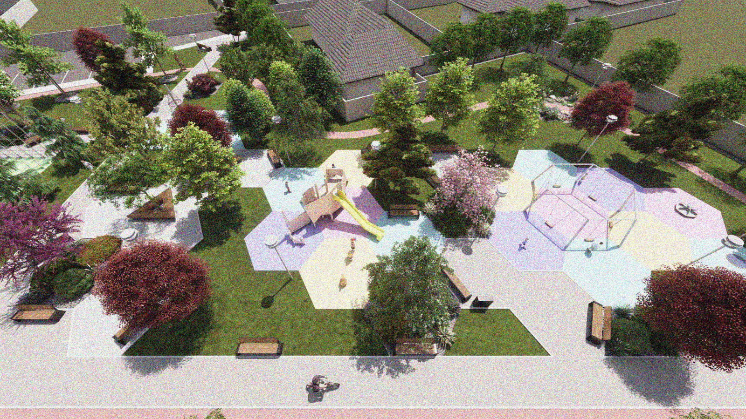
RAPORT DE ACTIVITATE PENTRU ANUL 2025
DIRECȚIA TEHNICĂ
PRIMĂRIA MUNICPIULUI ORADEA

Slide 2
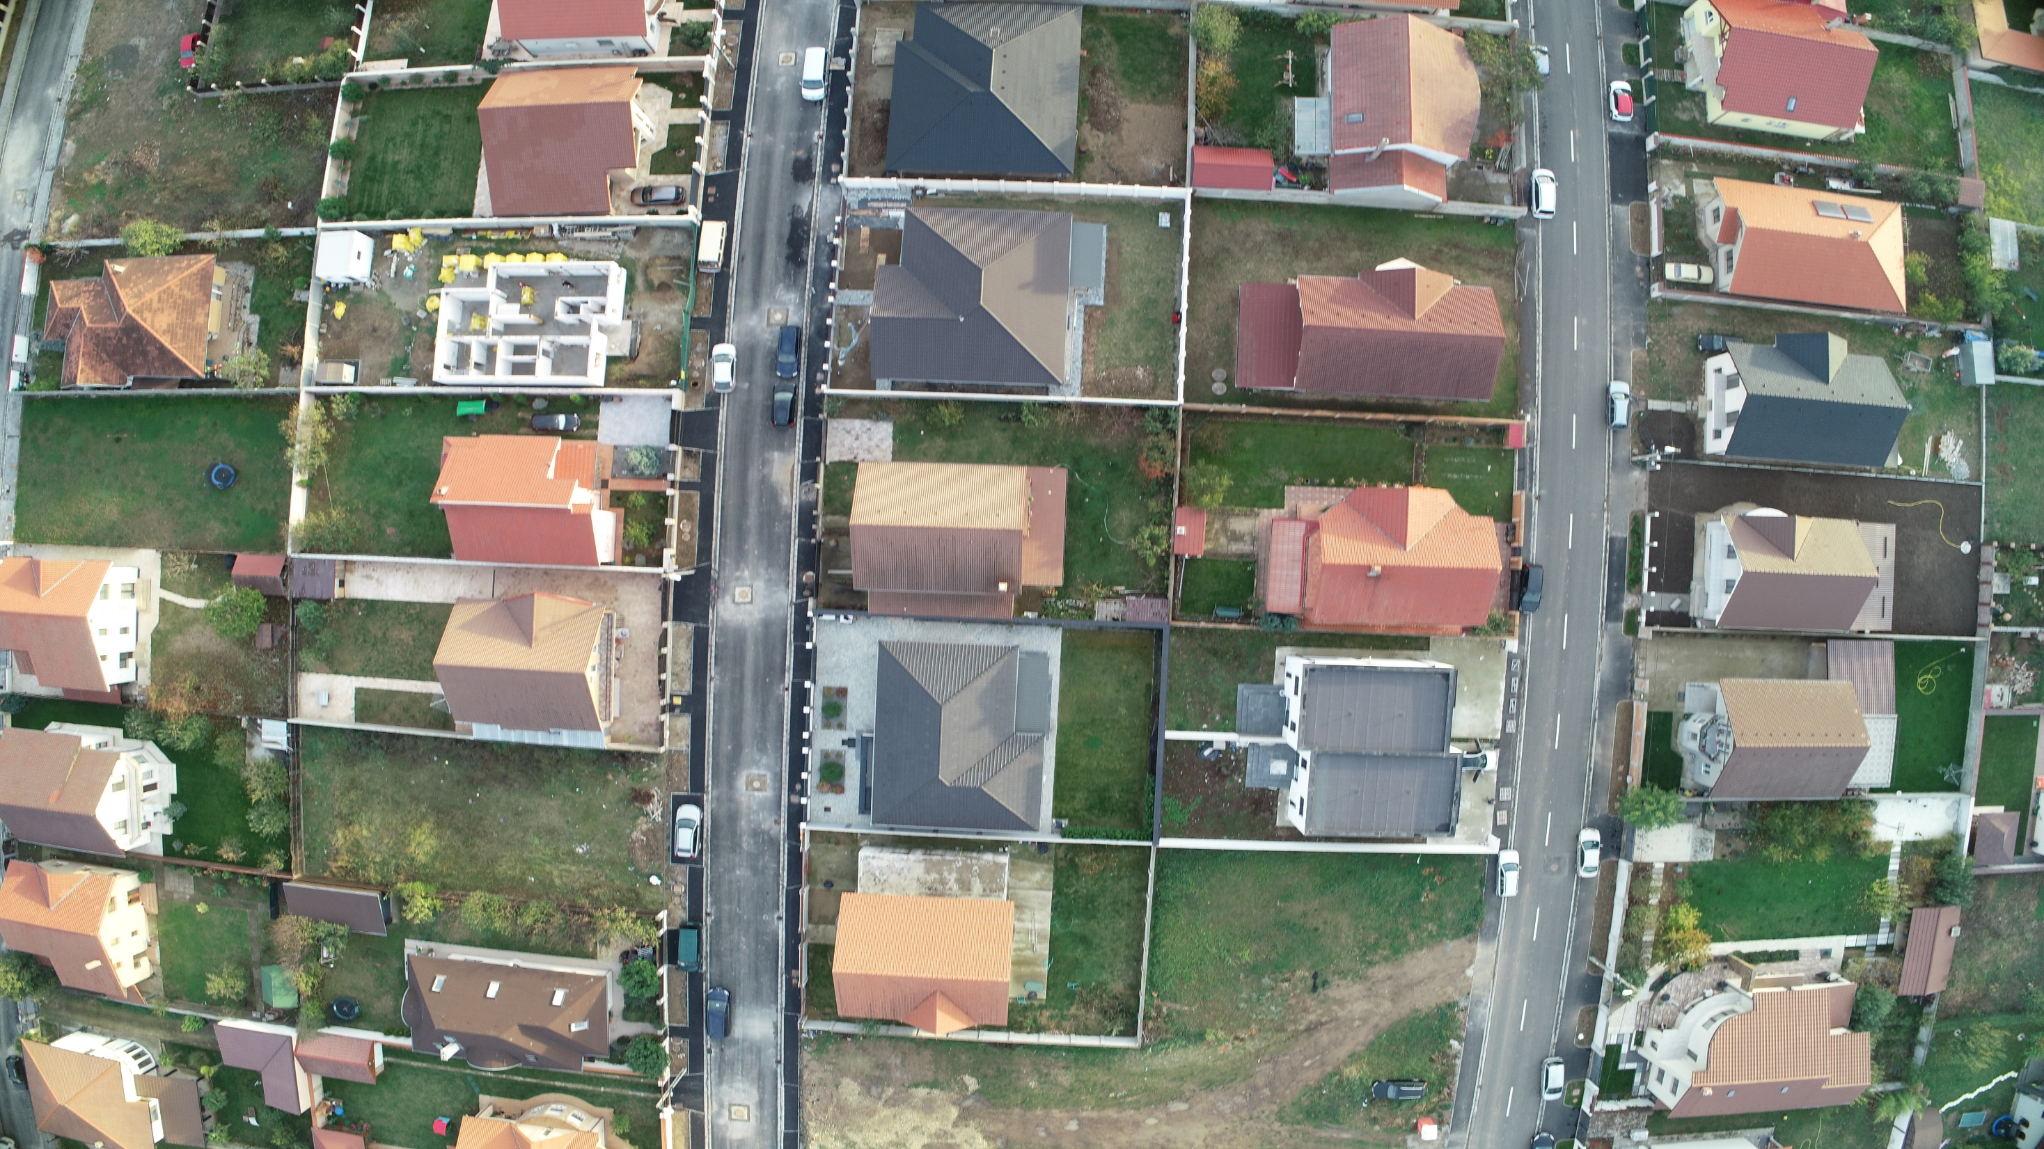
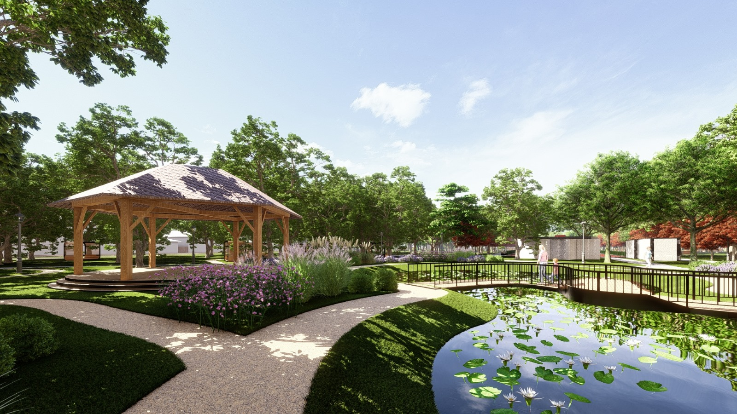
DIRECȚIA TEHNICĂ
PRIMĂRIA MUNICPIULUI ORADEA
Direcția Tehnică 1
1. ACTIVITATEA DE LUCRĂRI DE ÎNTREȚINERE, REPARAȚII, AMENAJĂRI ȘI INVESTIȚII LA STRĂZI, PODURI ȘI TRAFIC RUTIER ÎN MUNICIPIUL ORADEA
LUCRĂRI DE ÎNTREȚINERE, REPARAȚII ȘI AMENAJĂRI LA STRĂZI, PODURI ȘI TRAFIC RUTIER
A) STRĂZI MODERNIZATE
B) STRĂZI NEMODERNIZATE;
C) TRAFIC RUTIER / SIGURANȚA CIRCULAȚIEI.
II) EMITEREA ACORDURILOR / AVIZELOR AFERENTE EXECUȚIILOR REȚELELOR EDILITARE ȘI ÎNCHIDEREA DE PROCESE VERBALE DE RECEPȚIE LA TERMINAREA LUCRĂRILOR PRIVIND ADUCEREA TERENULUI LA STAREA INIȚIALĂ
III) MONITORIZARE MUNCĂ ÎN FOLOSUL COMUNITĂȚII
IV) ACTIVITATEA DE GESTIUNE DATE
2. INVESTIȚII – STRĂZI, PODURI , PARCURI ETC
A) LUCRĂRI FINALIZATE ȘI RECEPȚIONATE ÎN ANUL 2025;
B) LUCRĂRI RECEPȚIONATE ÎN 2025 , DAR DATE CIRCULAȚIEI ÎN 2024
C) LUCRĂRI ÎN EXECUȚIE CU FINALIZARE ESTIMATĂ ÎN 2026
3. ACTIVITATEA DE ASIGURARE A CONDIȚIILOR LEGALE PENTRU REALIZAREA INVESTIȚIILOR PUBLICE, DE ELABORARE PROIECTE, ASIGURAREA DEMARĂRII INVESTIŢIILOR
I) ASIGURAREA CONDIȚIILOR LEGALE PENTRU REALIZAREA INVESTIȚIILOR;
II) ACTIVITATEA DE PROIECTARE ȘI VERIFICARE DOCUMENTAȚII TEHNICO-ECONOMICE.

Slide 3
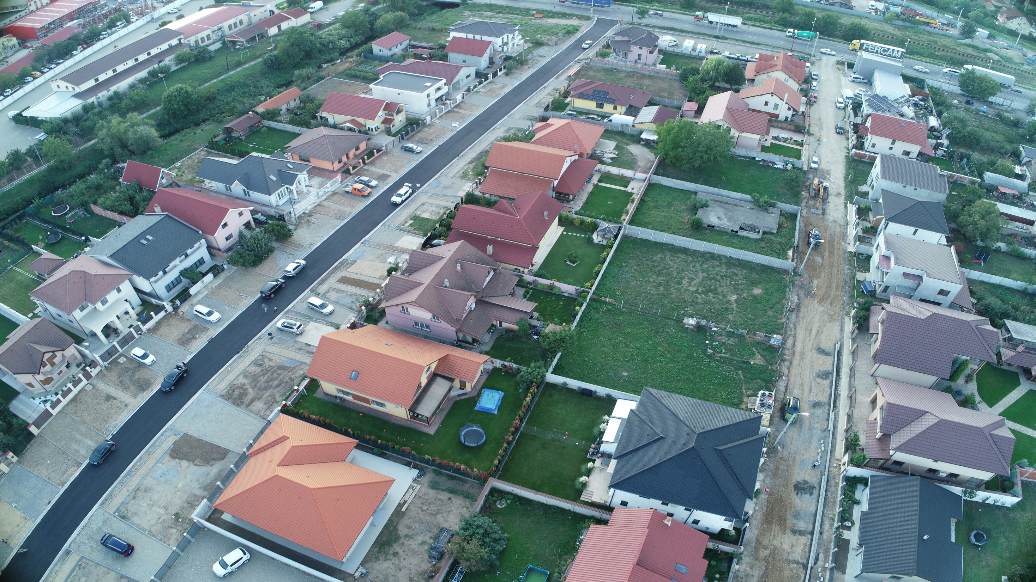
DIRECȚIA TEHNICĂ
PRIMĂRIA MUNICPIULUI ORADEA
La finalul anului 2025, Municipiul Oradea dispunea de un total de 936 străzi, cu o lungime cumulată de aproximativ 472,221 km.
Dintre acestea, 765 străzi, cu o lungime de aproximativ 380,926 km, sunt modernizate integral sau pe tronsoane, iar 171 străzi, cu o lungime de aproximativ 91,295 km, sunt nemodernizate sau modernizate doar parțial pe întreaga lor lungime.
RAPORT DE ACTIVITATE PENTRU ANUL 2025

Slide 4
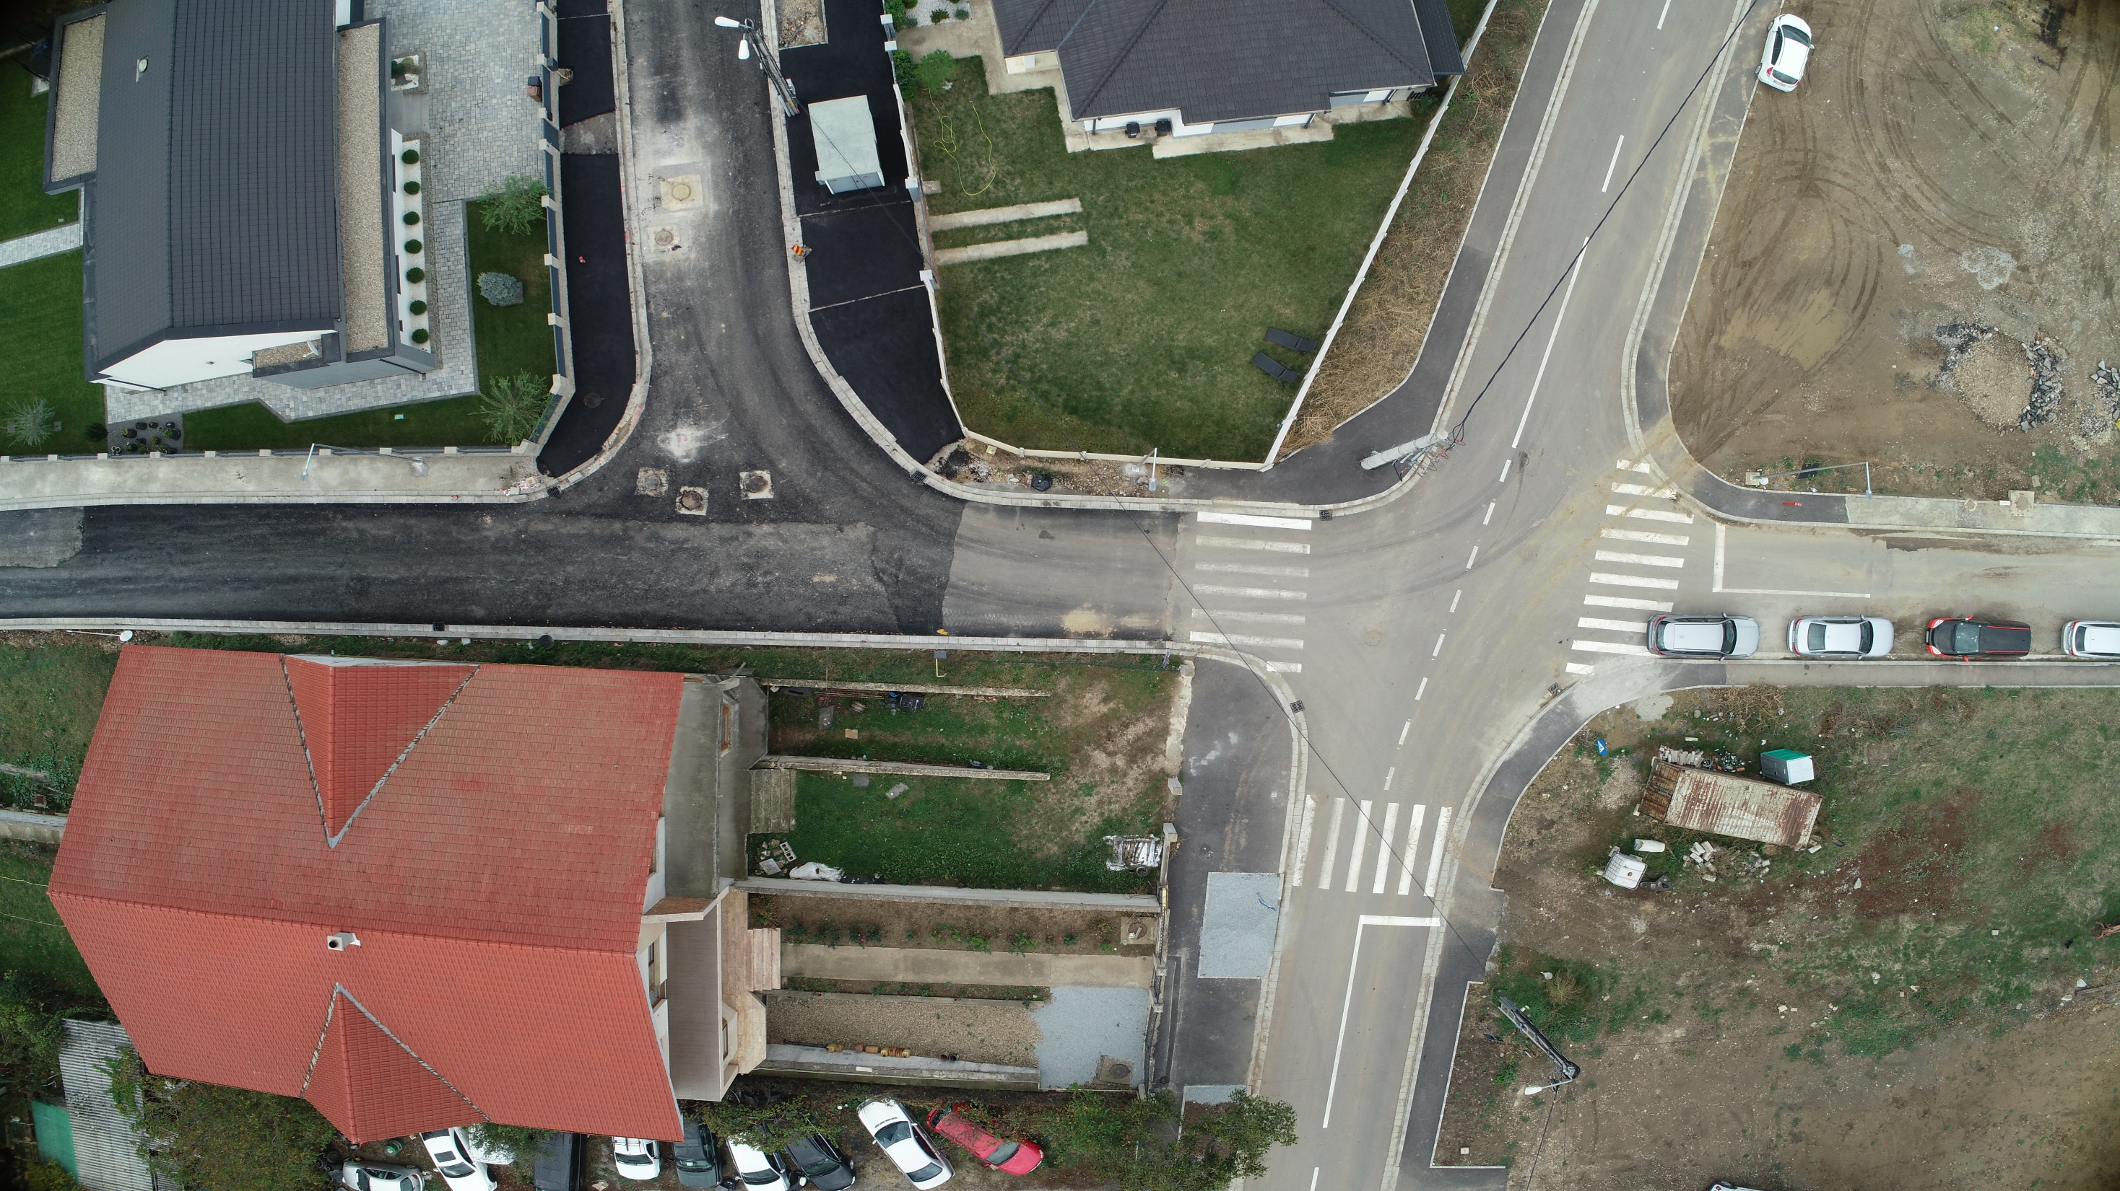
1. ACTIVITATEA DE LUCRĂRI DE ÎNTREȚINERE, REPARAȚII, AMENAJĂRI LA STRĂZI, PODURI
DIRECȚIA TEHNICĂ
PRIMĂRIA MUNICPIULUI ORADEA
În cursul anului 2025, pentru lucrările de întreținere, reparații la străzi, poduri și trafic rutier au fost cheltuite sume în valoare totală de 49.940.525 lei, corespunzător lucrărilor efectiv realizate.
I) ÎNTREȚINERE, REPARAȚII, AMENAJĂRI – străzi, poduri și trafic rutier:
A) Străzi modernizate
B) Străzi nemodernizate
C) Trafic rutier / siguranța circulației
RAPORT DE ACTIVITATE PENTRU ANUL 2025

Slide 5
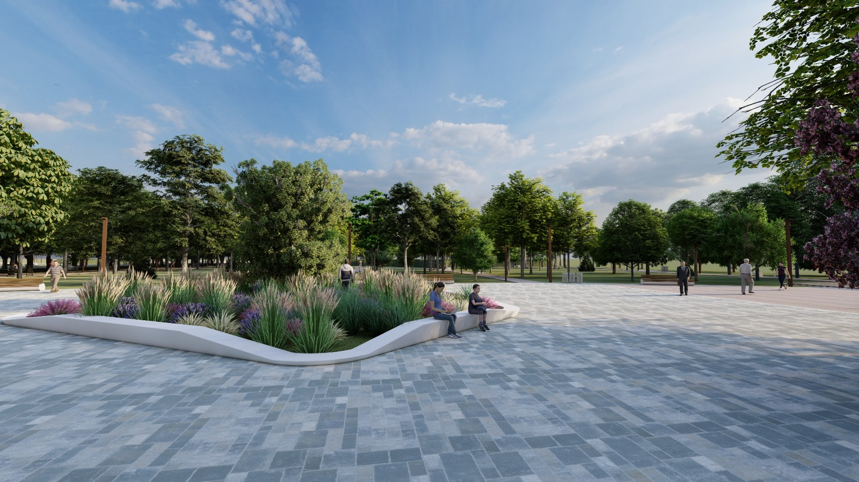
DIRECȚIA TEHNICĂ
PRIMĂRIA MUNICPIULUI ORADEA
I.A. STRĂZI MODERNIZATE
Lucrări de reparaţii pe străzi modernizate prin plombări şi covoraşe: au fost realizate lucrări pe un număr de aproximativ 55 străzi, utilizând o cantitate de 1.822 tone de asfalt aferent suprafaţei de aprox. 12.100 mp.
Lucrări de amenajare şi reparaţii trotuare;
Covoare asfaltice;
Lucrări la rețele de utilități (ridicarea la cotă a căminelor și gurilor de scurgere);
Lucrări pentru siguranţa circulaţiei: prin această categorie de lucrări au fost amenajate în municipiul Oradea în anul 2025 un număr de 440 locuri de parcare;
Montat/remontat borduri înclinate, accese.
RAPORT DE ACTIVITATE PENTRU ANUL 2025

Slide 6
DIRECȚIA TEHNICĂ
PRIMĂRIA MUNICPIULUI ORADEA
Lucrări de întreținere / reparații executate pe străzi modernizate (plombări și covorașe)
TABEL COMPARATIV
Anul | 2013 | 2014 | 2015 | 2016 | 2017 | 2018 | 2019 | 2020 | 2021 | 2022 | 2023 | 2024 | 2025
Nr. de străzi / locaţii | 150 | 75 | 115 | 120 | 151 | 128 | 272 | 291 | 315 | 150 | 100 | 125 | 55
Cantit. de mixtură asfaltică utilizată (tone) | 5630 | 2185 | 1430 | 1354 | 3145 | 2042 | 2590 | 2579 | 4408 | 1532 | 1141 | 2111 | 1822
RAPORT DE ACTIVITATE PENTRU ANUL 2025

Slide 7
DIRECȚIA TEHNICĂ
PRIMĂRIA MUNICPIULUI ORADEA
I.B. LUCRĂRI PE STRĂZI NEMODERNIZATE
În anul 2025 au fost executate lucrări de întreținere și reparații pe 60 străzi nemodernizate. Pentru aceste lucrări au fost utilizate cca. 15.500 tone piatra spartă și cca 9.000 mc de balast intervenindu-se pe o suprafață de cca. 88.000 mp.
TABEL COMPARATIV
Anul | 2014 | 2015 | 2016 | 2017 | 2018 | 2019 | 2020 | 2021 | 2022 | 2023 | 2024 | 2025
Număr de străzi | 70 | 135 | 106 | 162 | 302 | 210 | 190 | 205 | 155 | 110 | 80 | 60
Supr. Repar. pe străzi nemodernizate (mp) | 96. 300 | 310.000 | 296 .420 | 365.897 | 583 .125 | 687. 870 | 336. 160 | 387.540 | 255.000 | 195.000 | 110.000 | 88.000
RAPORT DE ACTIVITATE PENTRU ANUL 2025

Slide 8
DIRECȚIA TEHNICĂ
PRIMĂRIA MUNICPIULUI ORADEA
I.C. TRAFIC RUTIER
În cursul anului 2025 au avut loc 34 ședințe ale comisiei tehnice, în care s-au dezbătut peste 496 de subiecte privind fluidizarea circulației, restricții de circulație, avizări de accese, reglementări ale traficului etc.
Întretinerea mijloacelor de semnalizare rutieră: 1. Întreținere semafoare:
2. Marcaje rutiere
3. Întreținere indicatoare
. 4. Elemente de protecție
Întreținere semafoare:
Număr, UM | Montat / Înlocuit
169 ml | Cabluri de alimentare
60 buc. | Lentile
6 buc. | Corpuri de semafor
11 buc. | Butoni de comandă pietonală
12 buc. | Plăci execuție
8 buc. | Dispozitive acustice pentru nevăzători
5 modificări | Program de semaforizare
Întreținere indicatoare
Număr, UM | Montat / Înlocuit
1.436 buc. | Indicatoare reflectorizante
777 buc. | Stâlpi pentru indicatoare
1.895 mp | Nr. Parapeților și stâlpilor vopsiți
27 buc. | Oglinzi rutiere
Elemente de protecție
Marcaje rutiere
Număr, UM | Montat / Înlocuit
181 buc. | Stâlpișori metalici
112 ml | Parapet metalic
23 ml | Balustrade
106 buc. | Borduri de cauciuc
Marcaje | Număr, UM | Materiale
Transversale | 10.717 mp | Vopsea plastiruc
 | 4.685 mp | Vopsea normală
Longitudinale | 22.5 km | -
Tactile | 164 mp | -
RAPORT DE ACTIVITATE PENTRU ANUL 2025

Slide 9
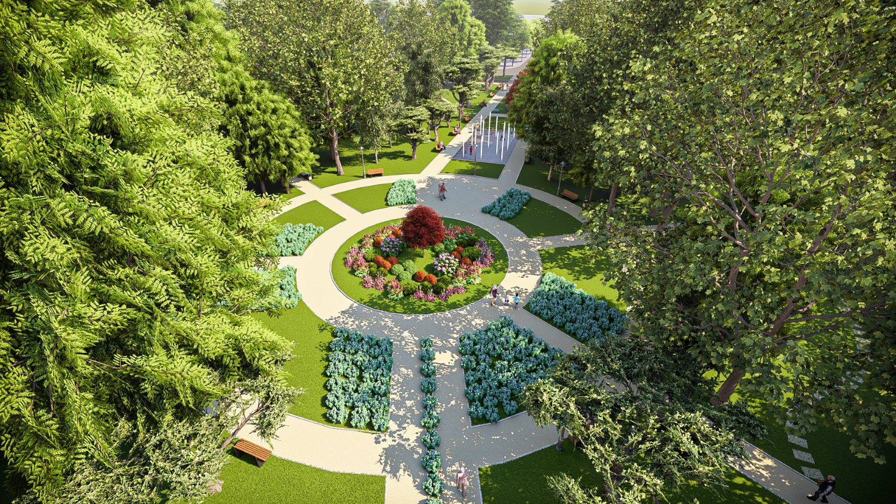
Lucrări de siguranța circulației realizate în 2025
Această categorie de lucrări, care a cuprins amenajări pentru siguranța circulației (carosabil, alei, spații de parcare), a vizat în anul 2025 următoarele zone și străzi:
Drumul Expres – Ecaterina Teodoroiu | str. Andrei Șaguna
str. Iosif Vulcan / str. Aurel Lazăr | str. Parc I.C. Brătianu
Piața Creangă | str. Depozitelor
bd. Decebal | Piața Emanuil Gojdu ( parcare )
str. R. Sándor | str. Decebal Emanuel
str. Pitagora | str. Costaforu (parcare)
str. Malului | str. Oneștilor
str. Bârsei | str. W. Shakespeare
str. Louis Pasteur | str. Crinului
str. Sf. Apostol Andrei
bd. Magheru nr. 46
str. Cometei

Slide 10
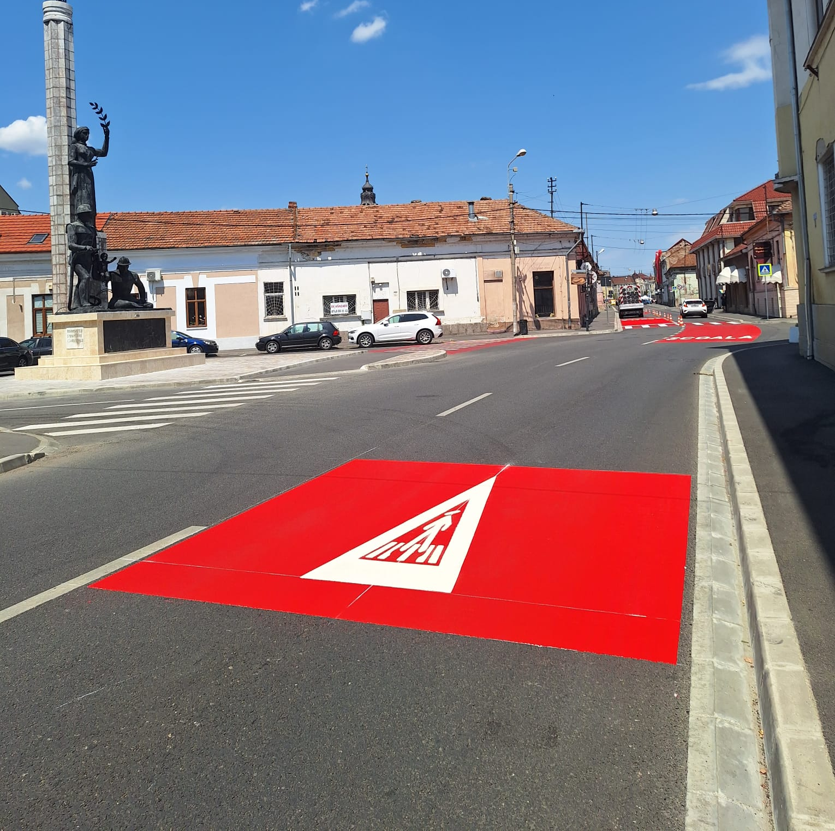
Siguranța copiilor în zona școlilor
În cadrul amenajărilor de marcaje rutiere s-a realizat marcarea cu roșu și presemnalizarea cu covoras antiderapant a 10 treceri de pietoni din proximitatea scolilor:
Colegiul Tehnic Traian Vuia strada Brancoveanu, Colegiul Tehnic Mihai Viteazul strada Splaiul Crisanei, Liceul Aurel Lazăr strada Avram Iancu, Școala Nicolae Bălcescu strada Evreilor Deportati, Grădinița nr. 46 strada Feldioarei, Grădinița nr. 20 strada Posada, Grădinița nr. 50 strada Cazaban, Școala Grădinița Româno-Americană strada Clujului.pe strada Iuliu Maniu (Liceul Greco-Catolic Iuliu Maniu), respectiv pe strada Moscovei nr. 13 (clase ale Școlii Oltea Doamna).

Slide 11
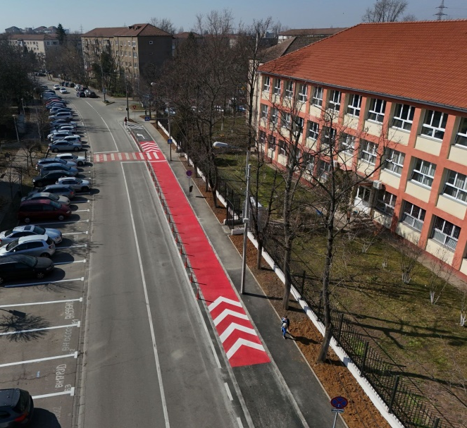
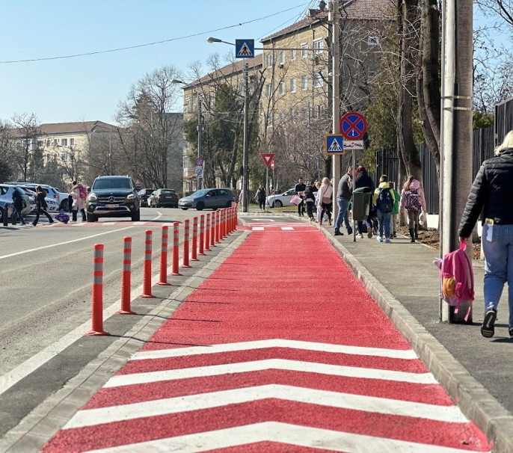
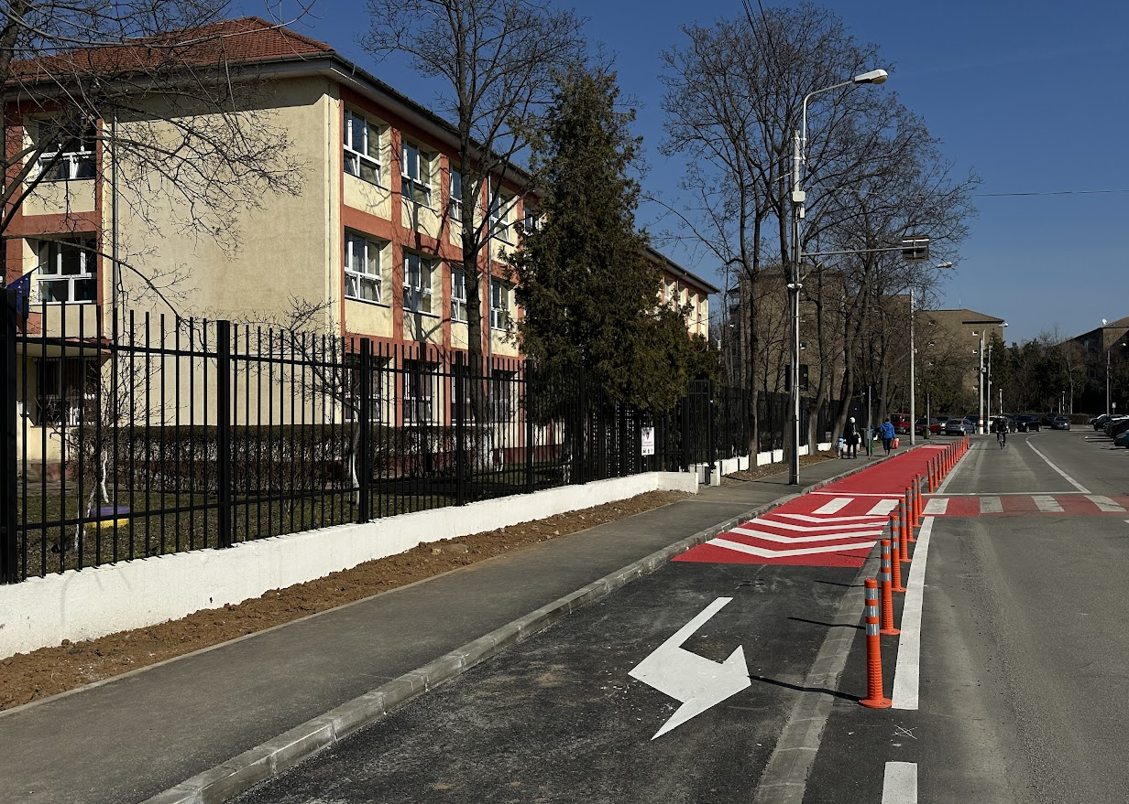
Primăria Oradea, în colaborare cu Poliția Rutieră, a implementat un proiect pilot „Kiss and Ride” în proximitatea Școlii Gimnaziale Nr. 16. Acest proiect are scopul de a asigura părinților posibilitatea de a lăsa și prelua copiii de la școală în condiții sigure și organizate, reducând astfel riscul unor evenimente rutiere neplăcute.
Pentru desfășurarea în siguranță a traficului în zonă, au fost realizate marcaje rutiere care delimitează clar spațiile destinate opririi autoturismelor. Aceste măsuri contribuie la fluidizarea circulației și la crearea unui mediu mai sigur pentru elevi, părinți și pietoni.

Slide 12
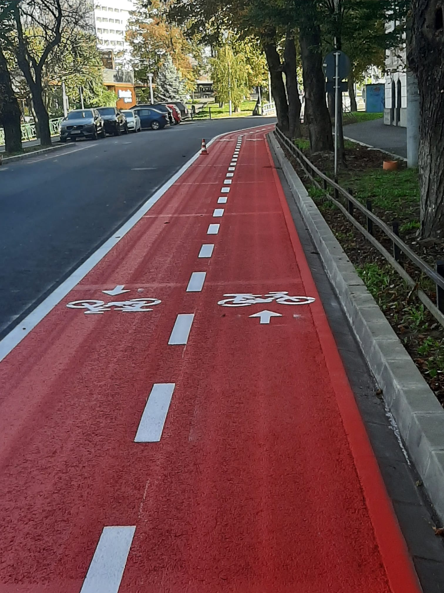
DIRECȚIA TEHNICĂ
PRIMĂRIA MUNICPIULUI ORADEA
Piste Biciclete noi create
În anul 2025 au fost realizate trasee noi de piste de biciclete.
Piața Decebal – Tudor Vladimirescu – Matei Basarab: 1.120 m;
Tudor Vladimirescu – tronson între B-dul Decebal și str. Oneștilor: 450 m;
strada Andrei Șaguna: 100 m.
➡️ Total lungime piste pentru biciclete realizate în anul 2025: 1.670 m.
Totalul pistelor de biciclete la nivelul municipiului Oradea este de 51.967m.
Pista Biciclete Aleea Gojdu
RAPORT DE ACTIVITATE PENTRU ANUL 2025

Slide 13
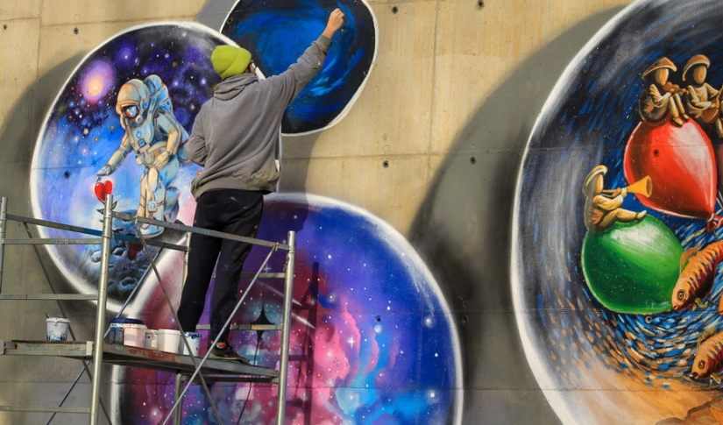
II. EMITEREA ACORDURILOR/AVIZELOR AFERENTE EXECUȚIEI LUCRĂRILOR LA REȚELELE TEHNICO-EDILITARE ȘI ÎNCHEIEREA DE PROCESE VERBALE DE RECEPȚIE LA TERMINAREA LUCRĂRILOR PRIVIND ADUCEREA TERENULUI LA STAREA INIȚIALĂ (Cao, Termoficare, Electrica, Distrigaz, Telefonie și Internet etc)
DIRECȚIA TEHNICĂ
PRIMĂRIA MUNICPIULUI ORADEA
RAPORT DE ACTIVITATE PENTRU ANUL 2025

Slide 14
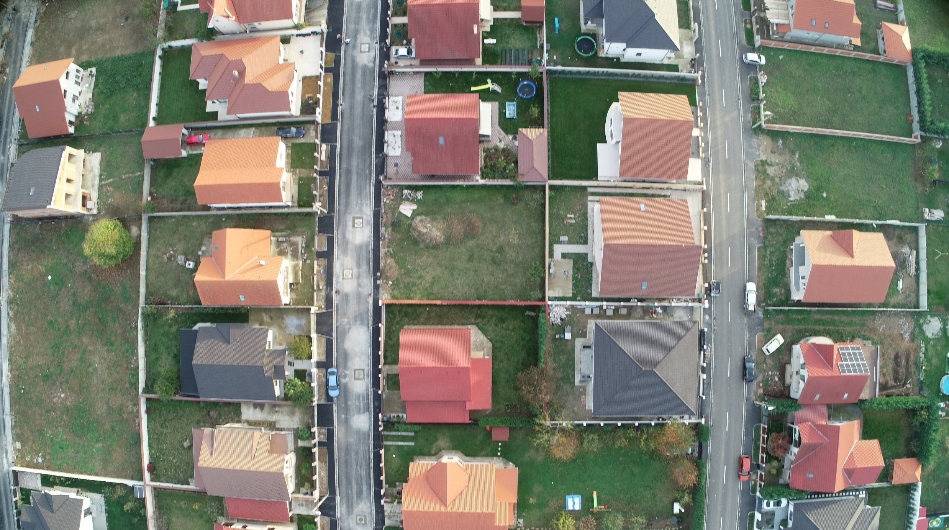
I.Acorduri solicitate prin Certificatul de Urbanism, în vederea autorizării lucrărilor pe rețelele tehnico-edilitare, amplasate pe domeniul public al Municipiului Oradea
S-au înregistrat un număr de 444 cereri pentru emitere acorduri, din care 404 acorduri favorabile. 18 cereri au fost în lucru la sfârșitul anului 2025.
II. Avize de execuție a lucrărilor aferente rețelelor tehnico-edilitare realizate pe domeniul public al Municipiului Oradea
S-au emis un număr de 671 de cereri de execuție a lucrărilor din care pentru 652 s-a emis aviz de execuție lucrări.
III. Avize pentru executarea lucrărilor în regim de urgență – avarii
S-au aprobat un număr de 1.368 de avarii.
Pentru eliberarea tuturor acorduri, avizelor și avizelor de execuție a lucrărilor în regim de urgenţă (avarii), în anul 2025, s-a încasat la bugetul local suma de 2.060.994,19 lei.
IV. Sancțiuni
S-au întocmit 23 de procese verbale de contravenție, cu un total de sancțiuni aplicate de 31.700,00 lei.
RAPORT DE ACTIVITATE PENTRU ANUL 2025

Slide 15
DIRECȚIA TEHNICĂ
PRIMĂRIA MUNICPIULUI ORADEA
SITUAȚIA COMPARATIVĂ ANUALĂ PRIVIND EMITEREA DE AVIZE/ACORDURI DE DIRECȚIA TEHNICĂ
Tipul actului emis / An | 2015 | 2016 | 2017 | 2018 | 2019 | 2020 | 2021 | 2022 | 2023 | 2024 | 2025
Acorduri solicitate prin Certificate de Urbanism | 517 | 696 | 946 | 967 | 973 | 737 | 499 | 625 | 582 | 477 | 444
Avize de execuție a lucrărilor | 782 | 835 | 1035 | 1461 | 1237 | 1071 | 1149 | 1014 | 969 | 630 | 671
TOTAL | 1299 | 1531 | 1981 | 2428 | 2210 | 1808 | 1648 | 1639 | 1544 | 1107 | 1115
Avarii | - | - | - | - | - | - | - | 1668 | 1551 | 1625 | 1386
An | 2020 | 2021 | 2022 | 2023 | 2024 | 2025
Suma | 1.127.862,40 lei | 2.309.784,41 lei | 1.817.335,80llei | 1.771.306,00 lei | 1.329.616,58llei | 2.060.994,19 lei
RAPORT DE ACTIVITATE PENTRU ANUL 2025

Slide 16
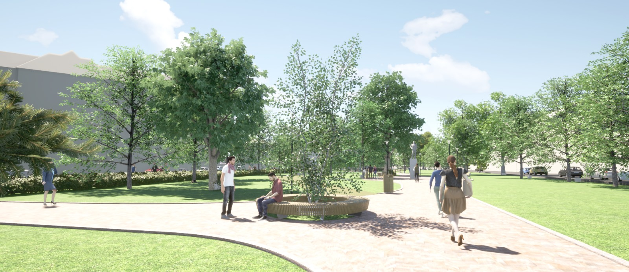
Monitorizarea activității de muncă în folosul comunității
În anul 2025, au fost înregistrate 211 dosare și adrese privind efectuarea muncii în folosul comunității
Au fost transmise adrese de comunicare și întocmite pontaje pentru un număr de 105 dosare finalizate, în vederea evidenței orelor prestate și a respectării obligațiilor legale.
RAPORT DE ACTIVITATE PENTRU ANUL 2025

Slide 17
Activitatea de gestiune date
S-a asigurat activitatea de primire, înregistrare și distribuire a corespondenței către structurile componente ale Direcției Tehnice, precum și monitorizarea modului de soluționare a solicitărilor, petițiilor și clarificărilor adresate Direcției Tehnice.
Această activitate a avut pe parcursul anului 2025 drept obiect, gestionarea unui număr de 19.436 documente.
RAPORT DE ACTIVITATE PENTRU ANUL 2025

Slide 18
Lucrări de Investiții
Potrivit bugetului aprobat pentru anul 2025 și a listelor de investiții aferente, au fost demarate și parcurse pentru lucrările de investiții toate etapele legale și respectiv au fost finalizate lucrările la unele obiective, iar altele sunt în derulare, în diferite stadii/etape.
Pentru această activitate realizările anului 2025 sunt în valoare de 62.754.613,68 lei cu TVA.
RAPORT DE ACTIVITATE PENTRU ANUL 2025

Slide 19
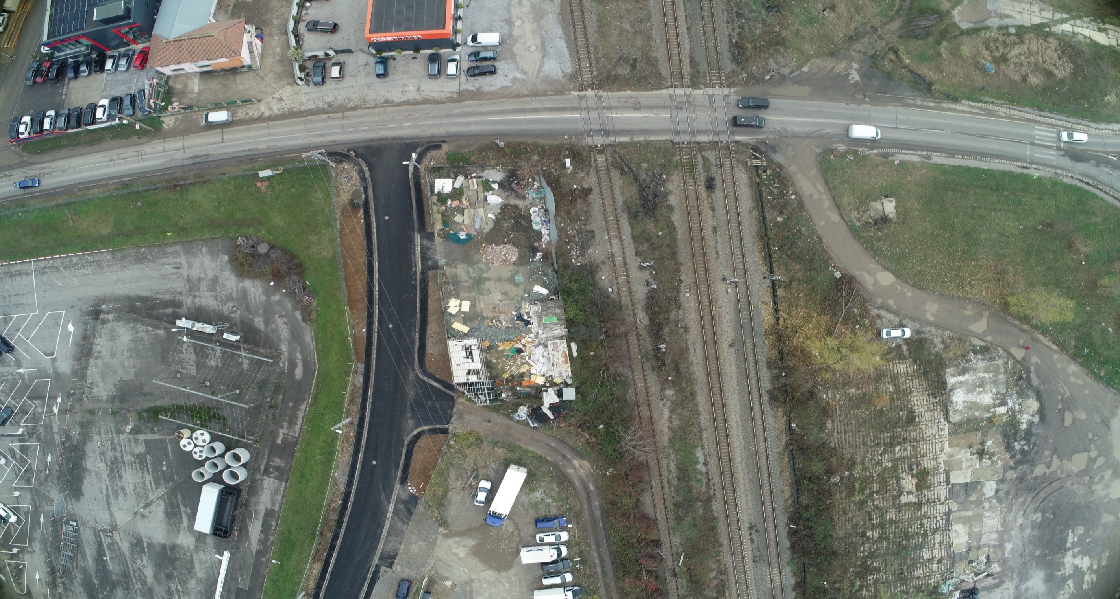
DIRECȚIA TEHNICĂ
PRIMĂRIA MUNICPIULUI ORADEA
2. INVESTIȚII INFRASTRUCTURA – străzi, poduri , parcuri etc:
A) Lucrări finalizate și recepționate în anul 2025;
B) Lucrări recepționate în anul 2025, date circulației publice în anul 2024
C) Lucrări în curs de execuție , cu finalizare estimată în 2026
RAPORT DE ACTIVITATE PENTRU ANUL 2025

Slide 20
DIRECȚIA TEHNICĂ
PRIMĂRIA MUNICPIULUI ORADEA
II.A. LUCRĂRI FINALIZATE ȘI RECEPȚIONATE ÎN ANUL 2025
Potrivit bugetului aprobat și a listelor de investiții aferente, la sfârșitul anului 2025 situația se prezintă astfel:
Investiții | Număr | Denumire obiectiv de investiție
Modernizări,reabilitări străzi | 6 | Modernizare strada Bulgarilor Modernizare strada Sinaia Modernizare strada Americii Modernizare strada Jean Jacques Rousseau Modernizare strada Iustin Popfiu Modernizare strada Apateului, tronson nr. 32–34
Poduri,pasaje,pasarele, parcări | 1 | Amenajare acces auto și spații de parcare în zona Gh. Costaforu – D. Cantemir – A. France – Arieșului
Parcuri | 3 | Regenerare urbană în cartier Europa, str. Gábor József – grădină publică urbană Amenajare parc în zona str. Grigore Moisil – Ion Irimescu Amenajare pistă pumptrack în Parcul Ghioceilor
TOTAL | 10
RAPORT DE ACTIVITATE PENTRU ANUL 2025

Slide 21
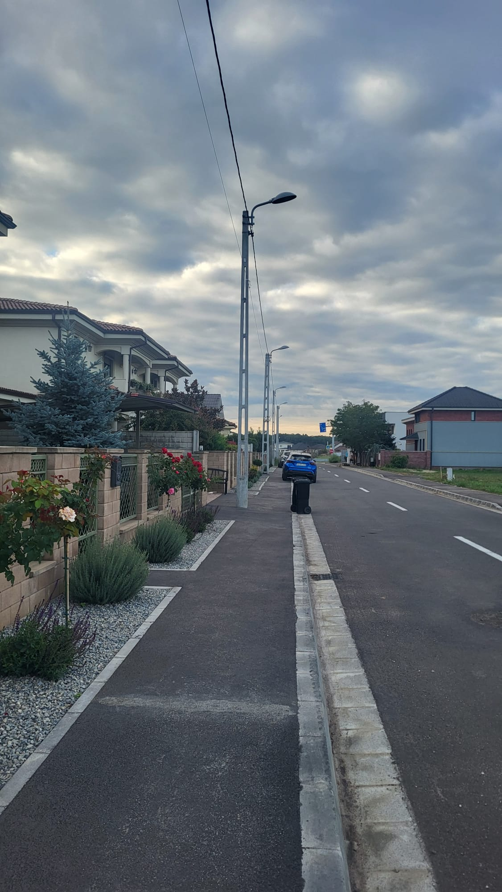
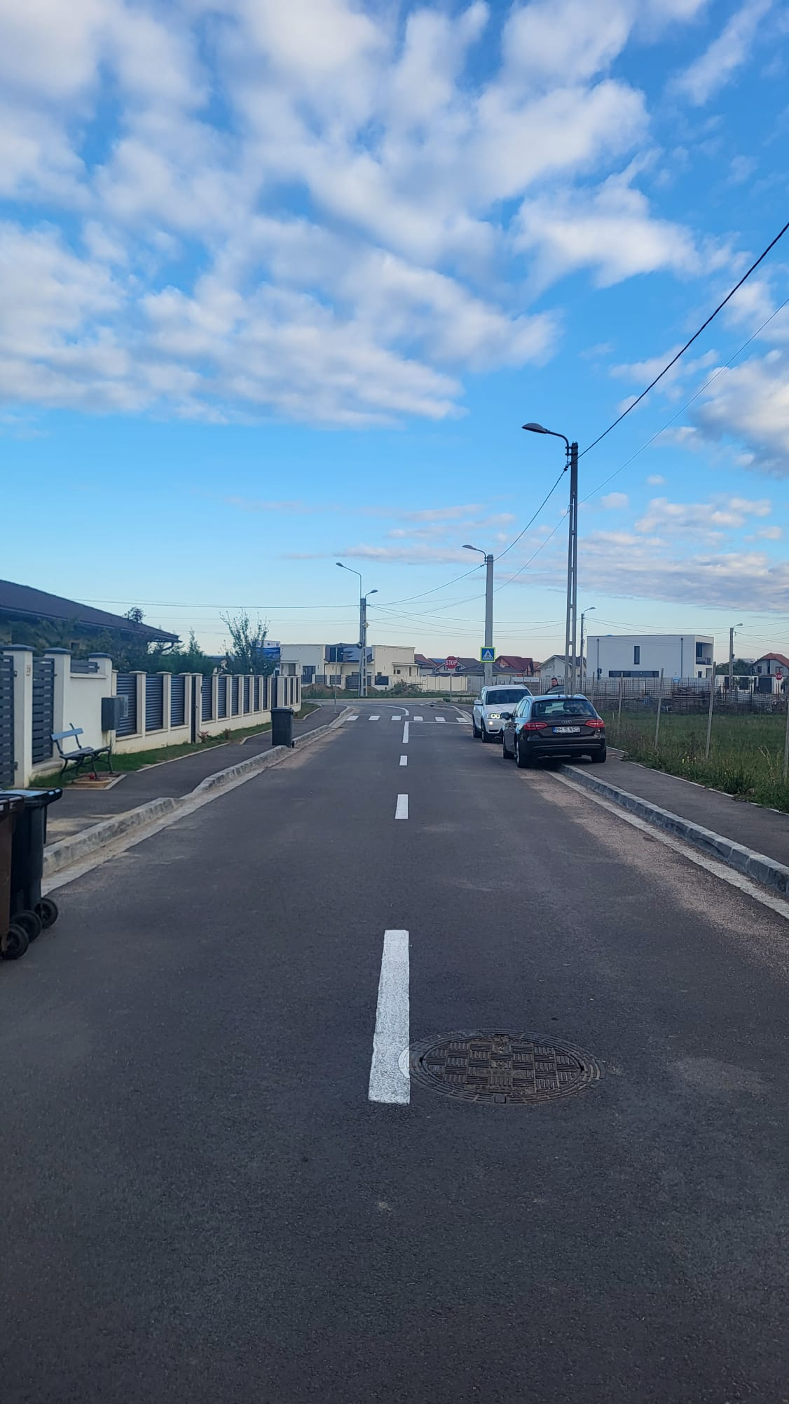
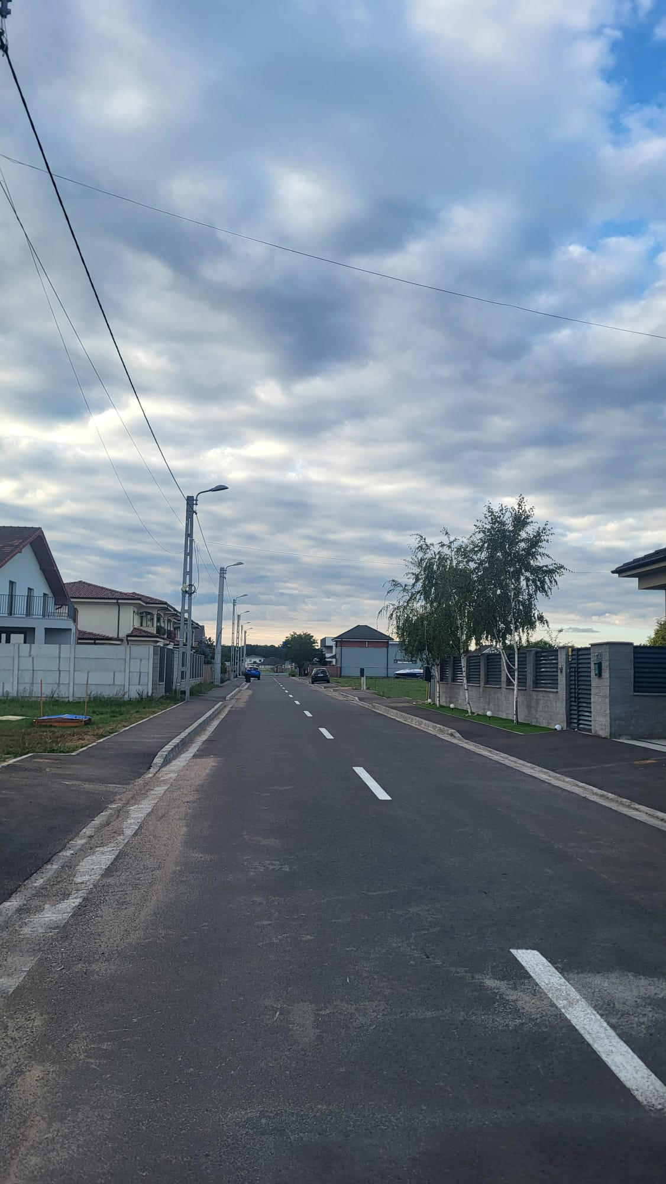
DIRECȚIA TEHNICĂ
PRIMĂRIA MUNICPIULUI ORADEA
Modernizare str Iustin Popfiu
RAPORT DE ACTIVITATE PENTRU ANUL 2025

Slide 22
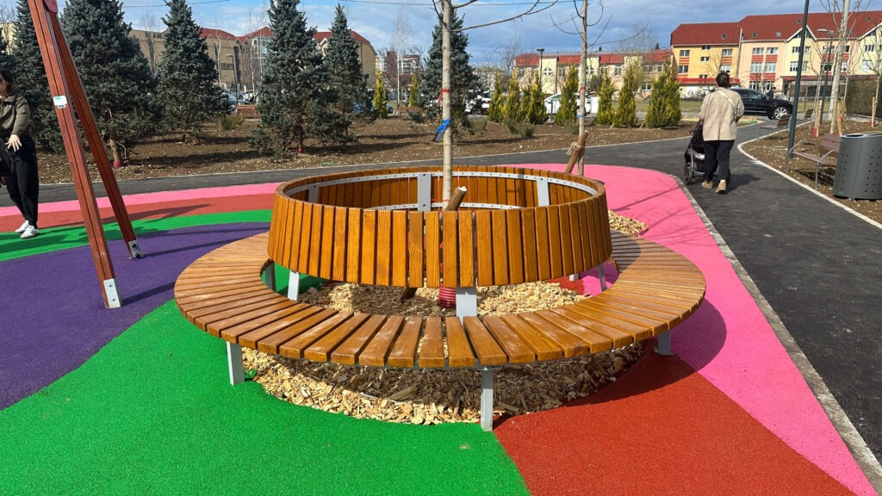
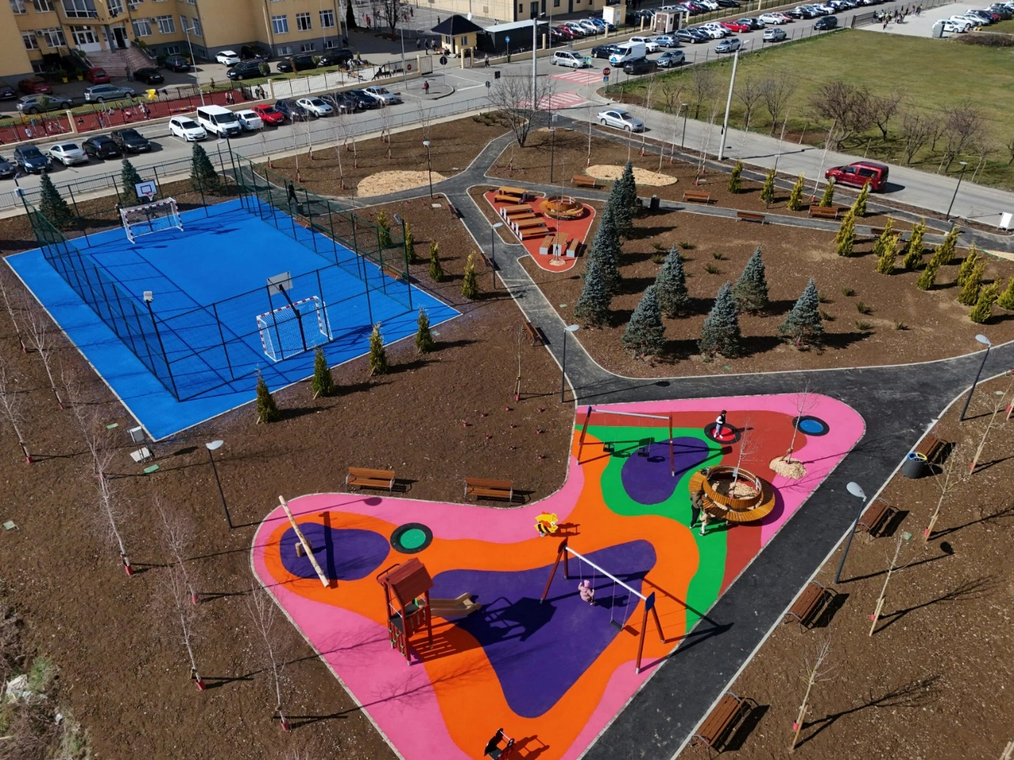
DIRECȚIA TEHNICĂ
PRIMĂRIA MUNICPIULUI ORADEA
Amenajare parc in zona str. Grigore Moisil-Ion Irimescu
RAPORT DE ACTIVITATE PENTRU ANUL 2025

Slide 23
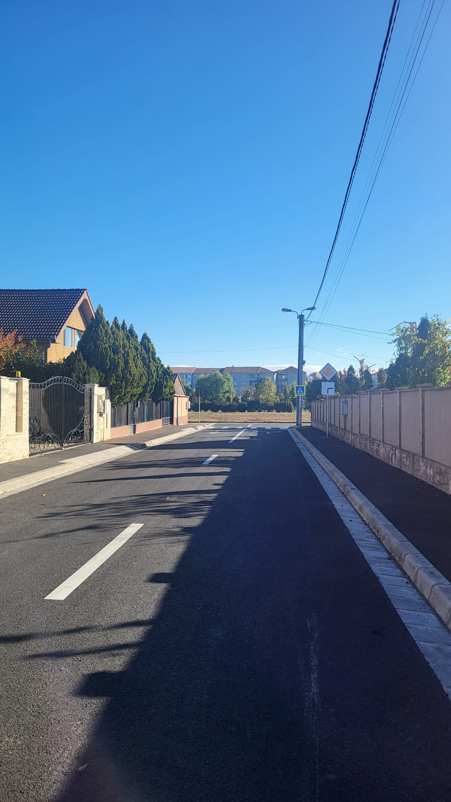
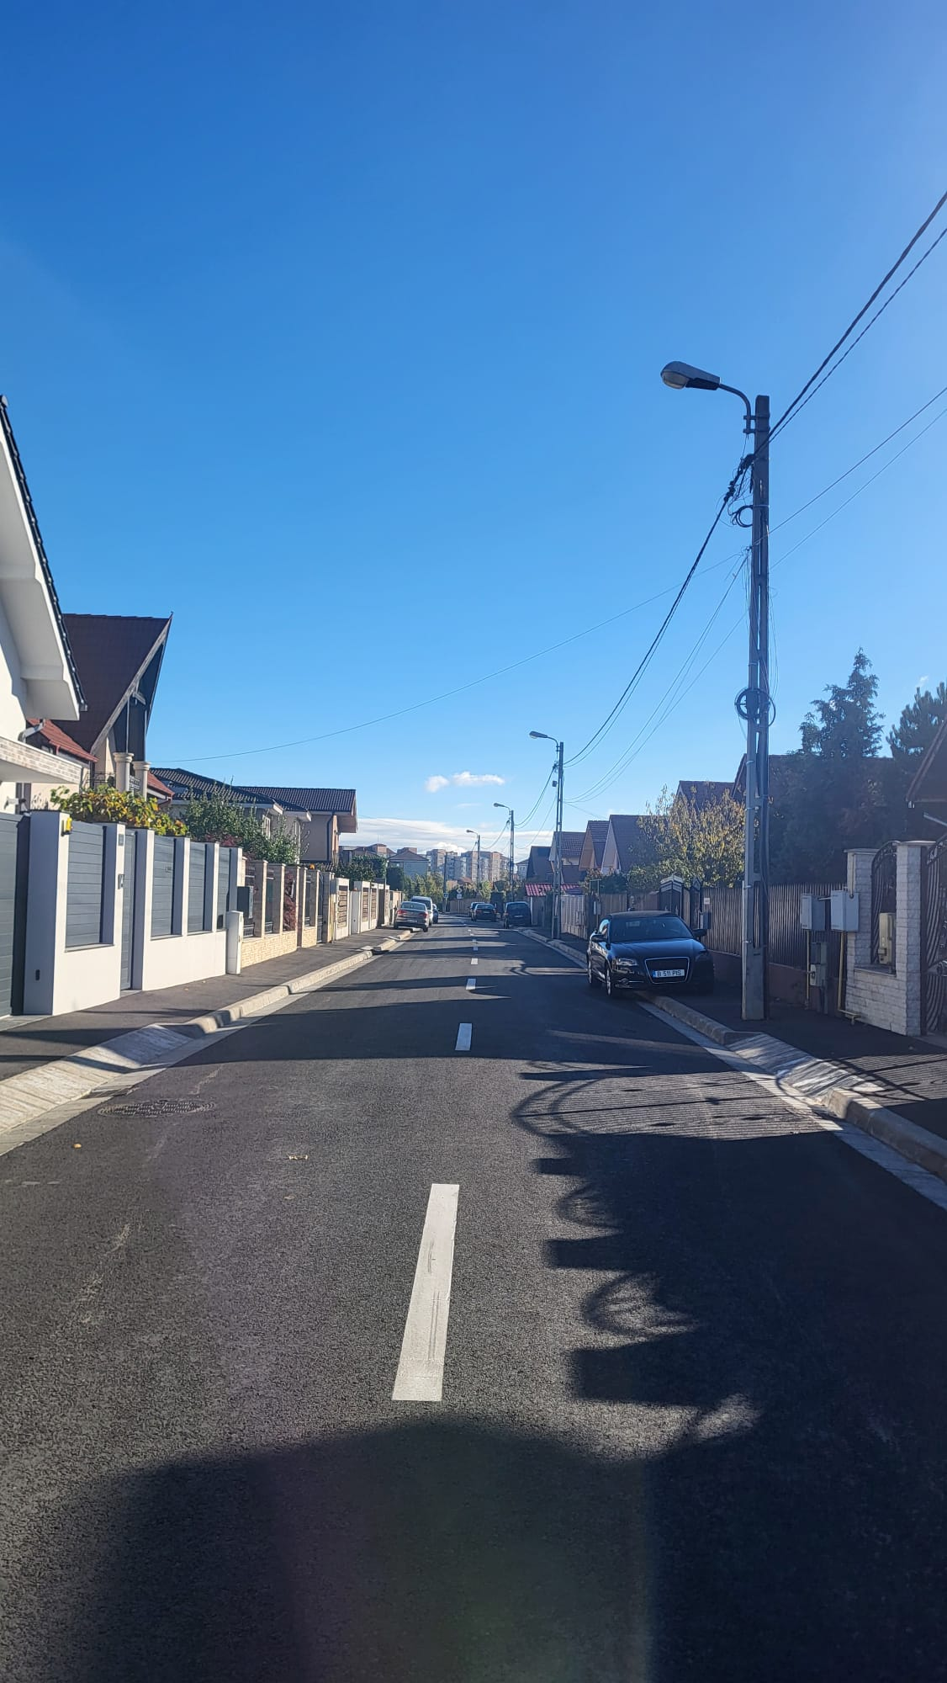
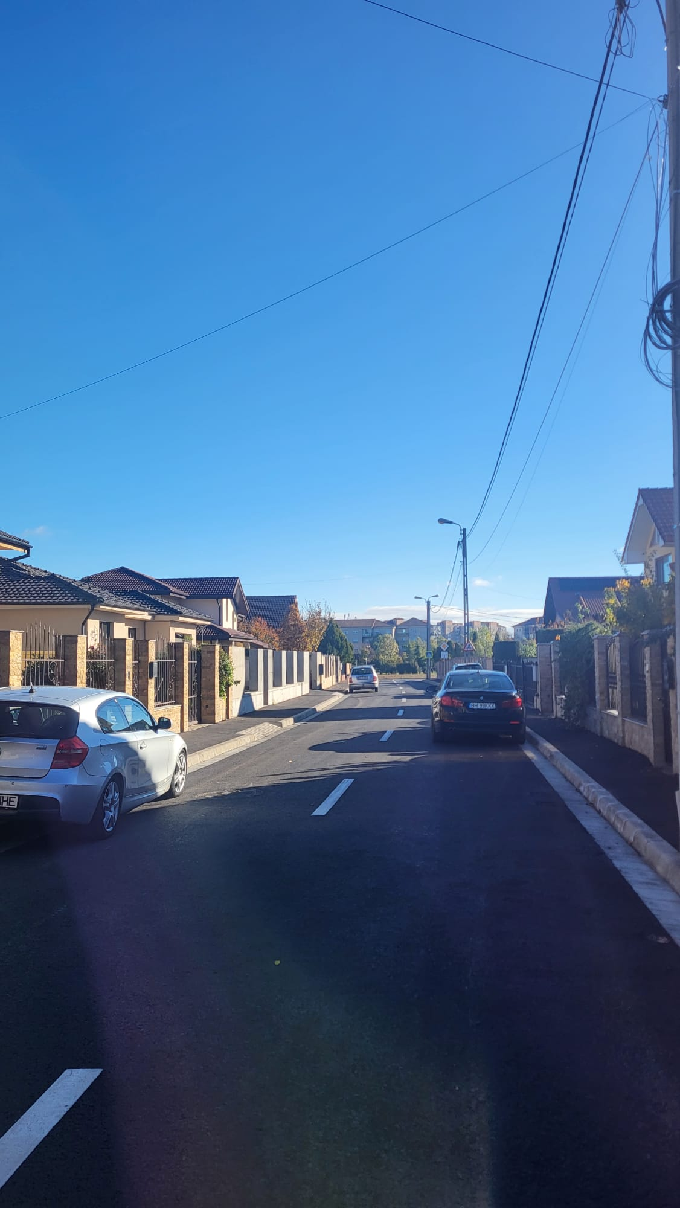
DIRECȚIA TEHNICĂ
PRIMĂRIA MUNICPIULUI ORADEA
Modernizare str. Apateului
RAPORT DE ACTIVITATE PENTRU ANUL 2025

Slide 24
DIRECȚIA TEHNICĂ
PRIMĂRIA MUNICPIULUI ORADEA
II.B. LUCRĂRI RECEPȚIONATE ÎN ANUL 2025 , DATE CIRCULAȚIEI ÎN ANUL 2024
Investiții | Număr | Denumire obiectiv de investiție
Modernizări, reabilitări străzi | 18 | Modernizare strada Diasporei Modernizare strada Dejului Modernizare strada Eugen Lovinescu Modernizare strada Emil Cioran ,Modernizare strada George Bacovia ,Modernizare strada Emil Zola ,Modernizare strada Vasile Vartolomei Modernizare strada Iványi Odon Modernizare strada Ștefan Augustin Doinaș Modernizare strada Zaharia Macovei, Modernizare strada Gheorghe Tulbure Modernizare strada Lucreția Suciu, Modernizare strada Maczalik Alfred Modernizare strada Buniytai Vince Modernizare strada Nicolae Toma (tronson) , Modernizare strada Valentina Boștină, Modernizare strada Hadrian Daicoviciu ,Modernizare strada Americii 2
Parcuri | 1 | Modernizare Parc Petofi
TOTAL | 19
RAPORT DE ACTIVITATE PENTRU ANUL 2025

Slide 25
DIRECȚIA TEHNICĂ
PRIMĂRIA MUNICPIULUI ORADEA
II.C. LUCRĂRI ÎN CURS DE EXECUȚIE , CU FINALIZARE ÎN 2026
Potrivit bugetului aprobat și a listelor de investiții aferente, la sfârșitul anului 2025 situația lucrărilor se prezintă astfel:
Investiții | Număr | Denumire obiectiv de investiție
Modernizări,reabilitări străzi | 12 | Modernizare strada Gheorghe Doja ,Modernizare strada Arinului ,Modernizare strada Sofiei Modernizare strada Lirei ,Modernizare strada Bethlen Gábor ,Drum de legătură str. Șanțăului – str. Matei Corvin , Modernizare strada Radu Greceanu (tronson),Construire drumuri colectoare și pasaj pentru Centrul de Transport Intermodal ,Modernizare strada Bajor Andor,Amenajare piațetă strada Dunărea ,Coridor de mobilitate pietonală strada Republicii ,Modernizare strada Traian Goga
Parcări | 1 | Amenajare accese auto și spații de parcare în zona Piața Emanuil Gojdu
Poduri , pasaje , pasarele | 1 | Pasaj subteran la intersecția B-dul Decebal – str. Tudor Vladimirescu și lărgirea str. Tudor Vladimirescu la 4 benzi
TOTAL | 14
RAPORT DE ACTIVITATE PENTRU ANUL 2025

Slide 26
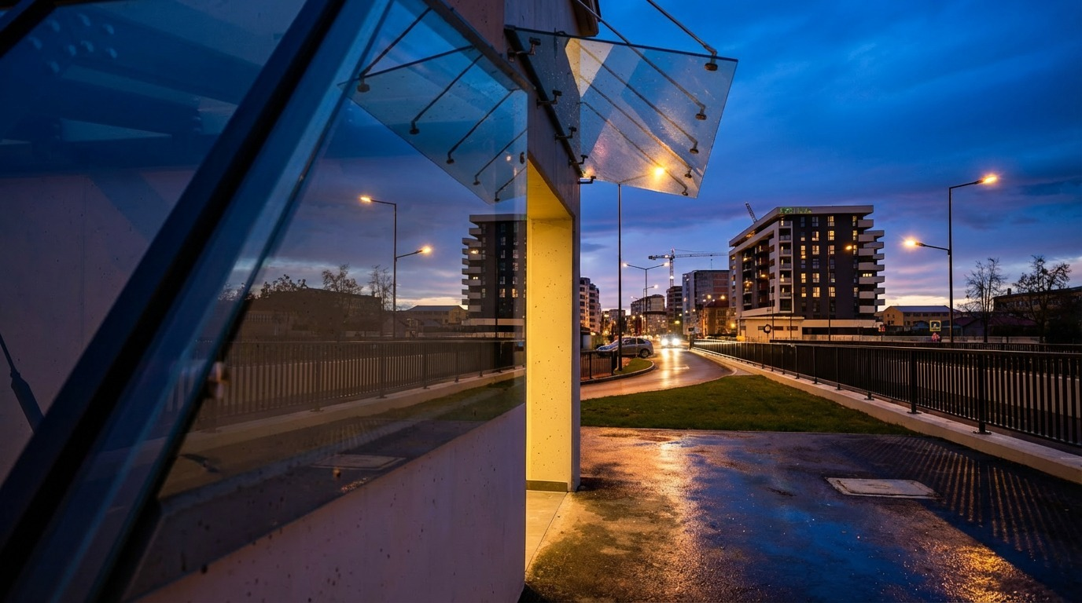
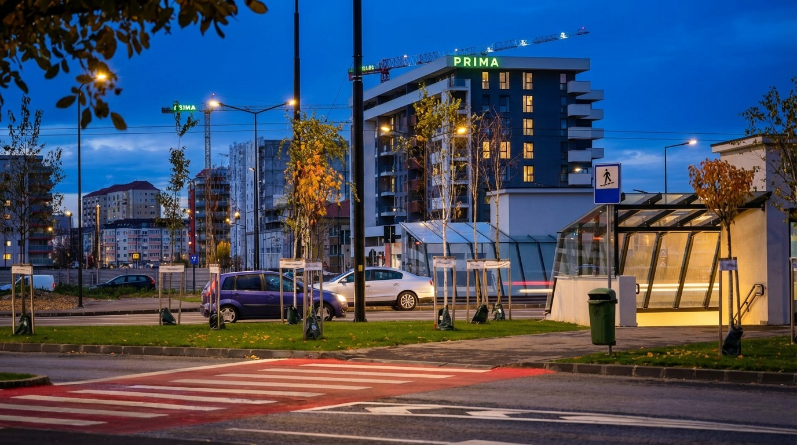
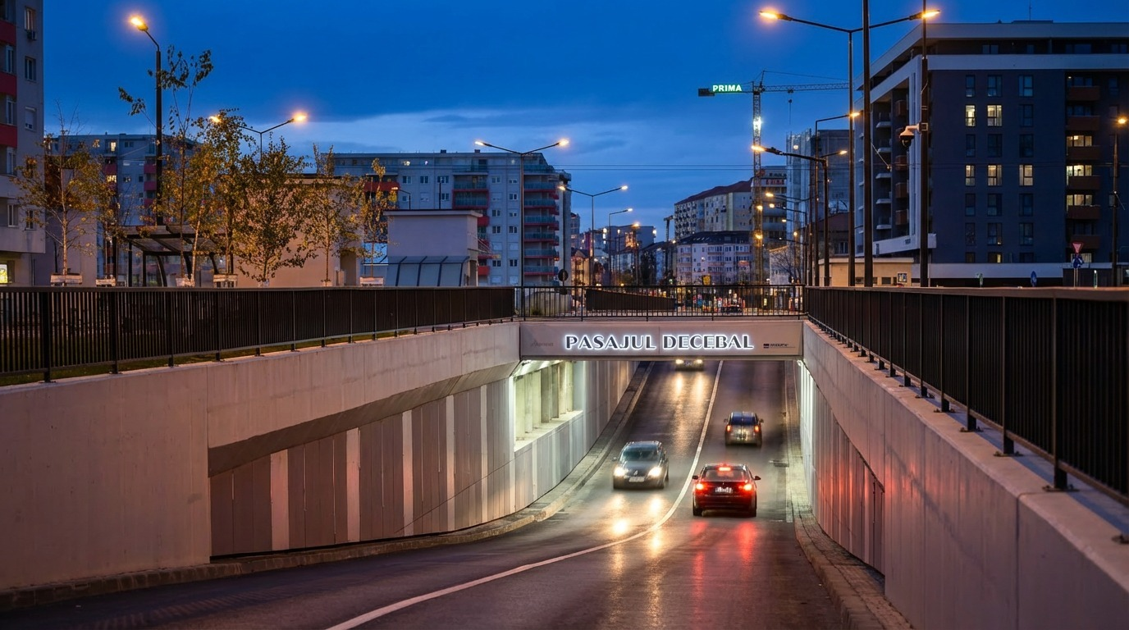
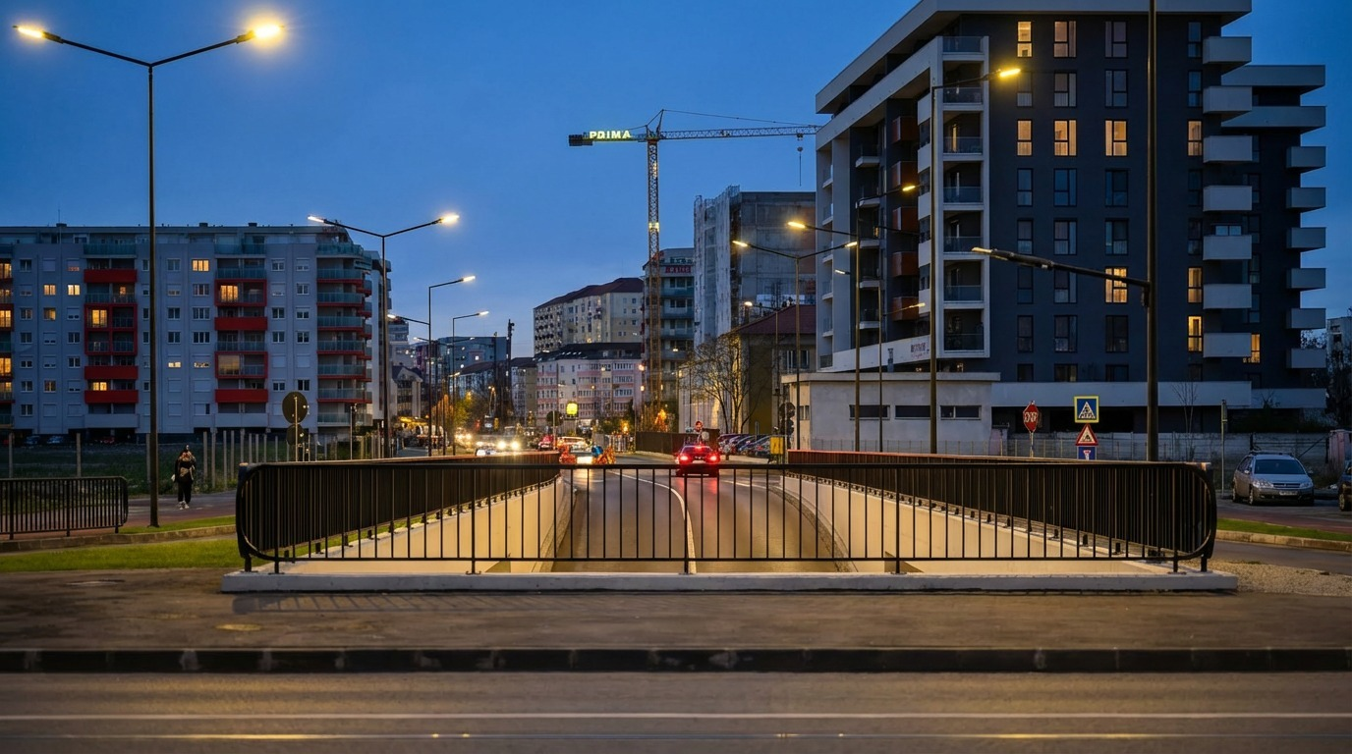
Pasajul subteran Tudor Vladimirescu - Decebal

Slide 27

3. ACTIVITATEA DE ASIGURARE A CONDIȚIILOR LEGALE PENTRU REALIZAREA INVESTIȚIILOR PUBLICE ȘI DE ELABORARE A DOCUMENTAȚIILOR TEHNICO-ECONOMICE
DIRECȚIA TEHNICĂ
PRIMĂRIA MUNICPIULUI ORADEA
I. Activitatea de asigurare a condițiilor legale pentru realizarea investițiilor publice
În cursul anului au fost verificate 62 documentații tehnico-economice,elaborate 10 liste de investiții, 45 procese verbale SSM și 45 procese verbale pentru asistență tehnică-dirigenție de șantier.
II. Activitatea de proiectare și verificare documentații tehnico-economice
În cursul anului 2025 au fost: întocmite 9 note conceptuale, elaborate 41 teme de proiectare, caiete de sarcini, elaborate referate de necesitate, referate pentru achitare taxe pentru avize, anunțuri, curierat etc., circa 191 de referate elaborate și 51 rapoarte de specialitate.
În total au fost înregistrate un număr de 1.535 acte de diverse categorii, care au fost primite pentru rezolvare sau întocmite în cadrul compartimentului.
RAPORT DE ACTIVITATE PENTRU ANUL 2025

Slide 28
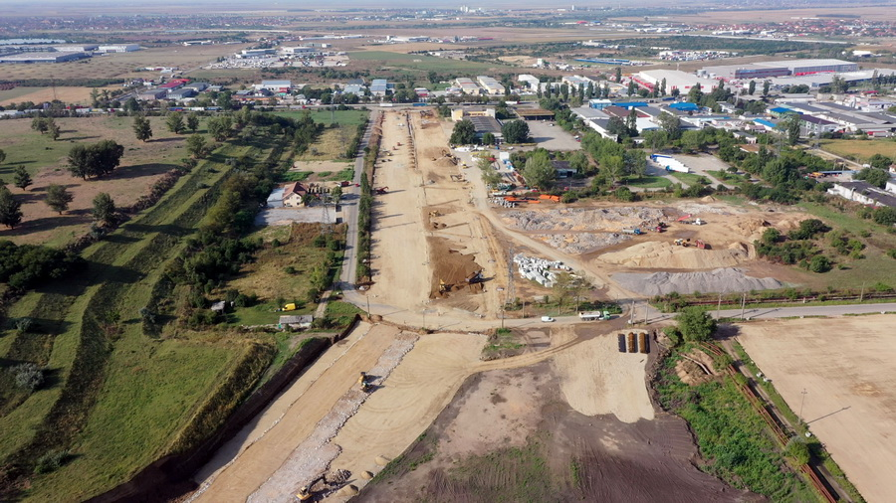
ADMINISTRAREA DOCUMENTAȚIILOR TEHNICO-ECONOMICE
În total, în anul 2025 au fost administrate 101 de documentații tehnico-economice, aferente obiectivelor de investiții derulate prin Direcția Tehnică, conform evidențelor centralizate.
NR. CRT. | SERVICII PROIECTARE | DENUMIRE OBIECTIV DE INVESTIȚIE | STADIU REALIZARE URMĂRIRE PROIECTARE
1 | SF | MODERNIZARE STRADA APATEULUI – TRONSON CU NR. 28-30 – CONFORM C.F. NR. 207356 | în proces de achiziție publică a contractului pentru proiectare și execuție
2 | SF | MODERNIZARE STRADA OVIDIU COTRUȘ | SF în curs de elaborare
3 | SF | MODERNIZARE STRADA FRUNZISULUI | SF în curs de elaborare
4 | arheologie | MODERNIZARE STRADA CANTONULUI | Se așteaptă execuția lucrărilor de modernizare

Slide 29
4 | SF | REGENERARE URBANĂ CARTIER NUFĂRUL I – ETAPA 1 / ZONA 1, MUNICIPIUL ORADEA, JUDEȚUL BIHOR | Finalizat
 | DTAC, PT, ASIST |  | procedura de achiziție a contractului de execuție este în curs
 | studiu coexistenta |  | Aviz CTE DEER obtinut
5 | SF | REGENERARE URBANĂ CARTIER NUFĂRUL I – ETAPA 2 / ZONA 2, MUNICIPIUL ORADEA, JUDEȚUL BIHOR | Finalizat
 | DTAC, PT, ASIST |  | procedura de achiziție a contractului de execuție este în curs
 | studiu coexistenta |  | Aviz CTE DEER obtinut
6 | SF | REGENERARE URBANĂ CARTIER NUFĂRUL I – ETAPA 3 / ZONA 3, MUNICIPIUL ORADEA, JUDEȚUL BIHOR | Finalizat
 | DTAC, PT, ASIST |  | procedura de achiziție a contractului de execuție este în curs
 | studiu coexistenta |  | Aviz CTE DEER obtinut
7 | DTAC, PT, ASIST. EXEC. | MODERNIZARE STRADA CAIUS IACOB | în proces de achiziție publică a contractului pentru proiectare și execuție
8 | SF | MODERNIZARE STRADA MUGURILOR | sunt în curs procedurile în vederea stabilirii situaţiei juridice a terenurilor afectate
9 | SF | MODERNIZARE STRADA PETRU MAIOR | sunt în curs procedurile în vederea stabilirii situaţiei juridice a terenurilor afectate
10 | SF | MODERNIZARE STRADA COLINELOR | sunt în curs procedurile în vederea stabilirii situaţiei juridice a terenurilor afectate
11 | SF | MODERNIZARE STRADA NISTRULUI | sunt în curs procedurile în vederea stabilirii situaţiei juridice a terenurilor afectate
12 | SF | MODERNIZARE STRADA SOARELUI | sunt în curs procedurile în vederea stabilirii situaţiei juridice a terenurilor afectate
12 | SF | MODERNIZARE STRADA SOARELUI | sunt în curs procedurile în vederea stabilirii situaţiei juridice a terenurilor afectate
13 | SF | MODERNIZARE STRADA VÂNTULUI | sunt în curs procedurile în vederea stabilirii situaţiei juridice a terenurilor afectate
14 | SF | MODERNIZARE STRADA STUPILOR | sunt în curs procedurile în vederea stabilirii situaţiei juridice a terenurilor afectate
15 | SF | MODERNIZARE STRADA FĂGETULUI | sunt în curs procedurile în vederea stabilirii situaţiei juridice a terenurilor afectate
16 | SF | MODERNIZARE STRADA PALTINULUI | sunt în curs procedurile în vederea stabilirii situaţiei juridice a terenurilor afectate
17 | SF | MODERNIZARE STRADA IEDEREI | sunt în curs procedurile în vederea stabilirii situaţiei juridice a terenurilor afectate
18 | SF | MODERNIZARE STRADA ROZELOR | sunt în curs procedurile în vederea stabilirii situaţiei juridice a terenurilor afectate
19 | SF | MODERNIZARE STRADA PISCULUI | sunt în curs procedurile în vederea stabilirii situaţiei juridice a terenurilor afectate
20 | SF | MODERNIZARE STRADA PLAIULUI | sunt în curs procedurile în vederea stabilirii situaţiei juridice a terenurilor afectate
21 | SF | MODERNIZARE STRADA PĂDURII | sunt în curs procedurile în vederea stabilirii situaţiei juridice a terenurilor afectate
22 | SF | MODERNIZARE STRADA PRUNILOR | sunt în curs procedurile în vederea stabilirii situaţiei juridice a terenurilor afectate
23 | SF | MODERNIZARE STRADA ALEXEANDRU MACEDONSKI | sunt în curs procedurile în vederea stabilirii situaţiei juridice a terenurilor afectate
24 | SF | MODERNIZARE STRADA LIVEZILOR | sunt în curs procedurile în vederea stabilirii situaţiei juridice a terenurilor afectate
7 | SF, DTAC, PT, ASIST. | REGENERARE URBANĂ CARTIER NUFĂRUL I – ETAPA 4 / ZONA 4, MUNICIPIUL ORADEA, JUDEȚUL BIHOR | la faza DTAC
8 | SF | REGENERARE URBANĂ CARTIER NUFĂRUL I – ETAPA 1 / ZONA 1, MUNICIPIUL ORADEA, JUDEȚUL BIHOR | finalizat
 | DTAC, PT, ASIST |  | procedura de achiziție a contractului de execuție este în curs
 | STUDIU COEXISTENTA |  | aviz CTE DEER obtinut
9 | SF | REGENERARE URBANĂ CARTIER NUFĂRUL I – ETAPA 2 / ZONA 2, MUNICIPIUL ORADEA, JUDEȚUL BIHOR | finalizat
 | DTAC, PT, ASIST |  | procedura de achiziție a contractului de execuție este în curs
 | STUDIU COEXISTENTA |  | aviz CTE DEER obtinut
10 | SF | REGENERARE URBANĂ CARTIER NUFĂRUL I – ETAPA 3 / ZONA 3, MUNICIPIUL ORADEA, JUDEȚUL BIHOR | finalizat
 | DTAC, PT, ASIST |  | procedura de achiziție a contractului de execuție este în curs
 | STUDIU COEXISTENTA |  | aviz CTE DEER obtinut
11 | SF | MODERNIZARE STRADA CAIUS IACOB | sunt în curs procedurile în vederea stabilirii situaţiei juridice a terenurilor afectate
12 | SF | MODERNIZARE STRADA MUGURILOR | sunt în curs procedurile în vederea stabilirii situaţiei juridice a terenurilor afectate
13 | SF | MODERNIZARE STRADA PETRU MAIOR | sunt în curs procedurile în vederea stabilirii situaţiei juridice a terenurilor afectate
14 | SF | MODERNIZARE STRADA COLINELOR | sunt în curs procedurile în vederea stabilirii situaţiei juridice a terenurilor afectate
15 | SF | MODERNIZARE STRADA NISTRULUI | sunt în curs procedurile în vederea stabilirii situaţiei juridice a terenurilor afectate
16 | SF | MODERNIZARE STRADA SOARELUI | sunt în curs procedurile în vederea stabilirii situaţiei juridice a terenurilor afectate
17 | SF | MODERNIZARE STRADA VÂNTULUI | sunt în curs procedurile în vederea stabilirii situaţiei juridice a terenurilor afectate

Slide 30
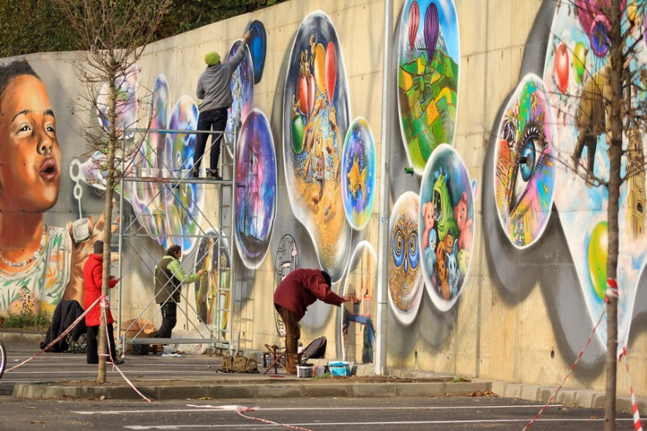
25 | SF, DTAC, PT, ASIST. | MODERNIZARE STRADA VIȘINILOR | sunt în curs procedurile în vederea stabilirii situaţiei juridice a terenurilor afectate
26 | SF, DTAC, PT, ASIST. | MODERNIZARE STRADA NICHITA STĂNESCU | sunt în curs procedurile în vederea stabilirii situaţiei juridice a terenurilor afectate
27 | SF, DTAC, PT, ASIST. | MODERNIZARE STRADA MURELOR | sunt în curs procedurile în vederea stabilirii situaţiei juridice a terenurilor afectate
28 | SF, DTAC, PT, ASIST. | MODERNIZARE STRADA ATACULUI | sunt în curs procedurile în vederea stabilirii situaţiei juridice a terenurilor afectate
29 | SF, DTAC, PT, ASIST. | MODERNIZARE STRADA EMIL GÂRLEANU | sunt în curs procedurile în vederea stabilirii situaţiei juridice a terenurilor afectate
30 | SF, DTAC, PT, ASIST. | MODERNIZARE STRADA MICSANDRELOR | sunt în curs procedurile în vederea stabilirii situaţiei juridice a terenurilor afectate
31 | SF, DTAC, PT, ASIST. | MODERNIZARE STRADA PRIMĂVERII | sunt în curs procedurile în vederea stabilirii situaţiei juridice a terenurilor afectate
32 | SF | MODERNIZARE STRADA RĂSPÂNTIILOR | sunt în curs procedurile în vederea stabilirii situaţiei juridice a terenurilor afectate
33 | SF | MODERNIZARE STRADA AUREL CIUPE | sunt în curs procedurile în vederea stabilirii situaţiei juridice a terenurilor afectate
34 | SF | MODERNIZARE STRADA CULEGĂTORILOR | sunt în curs procedurile în vederea stabilirii situaţiei juridice a terenurilor afectate
35 | SF | MODERNIZARE STRADA K. NAGY SANDOR | sunt în curs procedurile în vederea stabilirii situaţiei juridice a terenurilor afectate
36 | SF | Modernizare strada Sudului | sunt în curs procedurile în vederea stabilirii situaţiei juridice a terenurilor afectate
37 | SF, DTAC, PT | MODERNIZARE STRADA CAPSUNILOR | sunt în curs procedurile în vederea stabilirii situaţiei juridice a terenurilor afectate
38 | SF, DTAC, PT | MODERNIZARE STRADA VIITORULUI | sunt în curs procedurile în vederea stabilirii situaţiei juridice a terenurilor afectate
39 | SF, DTAC, PT | MODERNIZARE STRADA EMIL ISAC | sunt în curs procedurile în vederea stabilirii situaţiei juridice a terenurilor afectate
40 | SF, DTAC, PT | MODERNIZARE STRADA POPASULUI | sunt în curs procedurile în vederea stabilirii situaţiei juridice a terenurilor afectate
41 | SF, DTAC, PT | MODERNIZARE STRADA ALECCU RUSSO | sunt în curs procedurile în vederea stabilirii situaţiei juridice a terenurilor afectate
42 | SF, DTAC, PT | MODERNIZARE STRADA CALISTRAT HOGAS | sunt în curs procedurile în vederea stabilirii situaţiei juridice a terenurilor afectate
43 | SF | AMENAJARE PISTĂ DE BICICLETE PASAJ CARTIERUL GRIGORESCU PÂNĂ LA PISTA EXISTENTĂ PE SEXTIL PUȘCARIU, MUNICIPIUL ORADEA, JUDEȚUL BIHOR | H.C.L. anulat, se va elabora un S.F. nou
44 | SF | MODERNIZARE STRADA ALUNEI | S.F. elaborat, urmează aprobarea Hotărârii Consiliului Local
45 | SF | MODERNIZARE STRADA GORUNULUI | S.F. elaborat, urmează aprobarea Hotărârii Consiliului Local
46 | DTAC, PT, ASIST, EXEC. | MODERNIZARE STRADA STRUGURILOR | La faza DTAC
47 | DTAC, PT, ASIST, EXEC. | MODERNIZARE STRADA FLORICELELOR | La faza DTAC
48 | SF, DTAC, PT, ASIST. | REGENERARE URBANĂ CARTIER NUFĂRUL I – ETAPA 4 / ZONA 4, MUNICIPIUL ORADEA, JUDEȚUL BIHOR | La faza DTAC

Slide 31
49 | DTAC, PT, ASIST, EXEC. | MODERNIZARE STRADA NICOLAE BELDICEANU | La faza DTAC
50 | DTAC, PT, ASIST., EXEC. | ” AMENAJARE LOCURI DE PARCARE ȘI SPAȚII VERZI ÎN ZONA STRĂZII THURZÓ SÁNDOR, MUNICIPIUL ORADEA, JUDEȚUL BIHOR” | La faza DTAC
51 | DTAC, PT, ASIST., EXEC. | MODERNIZARE STRADA VICAR HOSSZU LASZLO | în proces de pregatiure documentatii pentru achiziție publică a contractului pentru proiectare si execuție
52 | SF, DTAC, PT | IMPLEMENTAREA UNOR MĂSURI ALTERNATIVE SISTEMULUI DE CIRCULAȚIE 2+1 – EXTINDEREA LA PATRU BENZI DE CIRCULAȚIE, SECTOR CENTURA ORADEA – CALEA SÂNTANDREI: VO DN1Z (VOSVO) KM 4+700 – KM 5+700, MUNICIPIUL ORADEA, JUDEȚUL BIHOR | în proces de pregătire documente în vederea achiziției publice a contractului pentru execuție
53 | DTAC, PT, ASIST., EXEC. | CONSTRUIRE/PRELUNGIRE STRADA SIMION BĂRNUȚIU ÎNTRE B-DUL DECEBAL ȘI STRADA ONEȘTILOR | în proces de achiziție publică a contractului pentru proiectare si execuție + reglementari situatie juridica
54 | DTAC, PT, ASIST., EXEC. | ”REABILITARE POD DECEBAL PESTE RÂUL CRIȘUL REPEDE, MUNICIPIUL ORADEA, JUDEȚUL BIHOR” | în proces de achiziție publică a contractului pentru proiectare si execuție
55 | SF, DTAC, PT, ASIST | MODERNIZARE STRADA VIOLETELOR | în proces de achiziție publică a contractului pentru proiectare și execuție
56 | DTAC, PT, ASIST., EXEC. | LARGIREA STRAZILOR ARMATEI ROMANE, UNIVERSITATII, CEYRAT, THURZO SANDOR SI ATELIERELOR | în proces de achiziție publică a contractului pentru proiectare si execuție
57 | DTAC, PT, ASIST., EXEC. | MODERNIZARE STRADA PLUGARILOR | în proces de achiziție publică a contractului pentru proiectare si execuție
58 | DTAC, PT, ASIST., EXEC. | MODERNIZARE STRADA BRANDUSEI | în proces de achiziție publică a contractului pentru proiectare si execuție
59 | DTAC, PT, ASIST., EXEC. | AMENAJARE INTERSECȚIE STRADA TUDOR VLADIMIRESCU-STRADA PLEVNEI | în proces de achiziție publică a contractului pentru proiectare si execuție
60 | DTAC, PT, ASIST., EXEC. | MODERNIZARE STRADA PARCULUI | în proces de achiziție publică a contractului pentru proiectare si execuție
61 | DTAC, PT, ASIST., EXEC. | MODERNIZARE STRADA CASTANILOR | în proces de achiziție publică a contractului pentru proiectare si execuție
62 | DTAC, PT, ASIST., EXEC. | MODERNIZARE STRADA CEDRILOR | în proces de achiziție publică a contractului pentru proiectare si execuție
63 | DTAC, PT, ASIST., EXEC. | MODERNIZARE STRADA MALINULUI | în proces de achiziție publică a contractului pentru proiectare si execuție
64 | DTAC, PT, ASIST., EXEC. | MODERNIZARE STRADA PLOPILOR | în proces de achiziție publică a contractului pentru proiectare si execuție
65 | DTAC, PT, ASIST., EXEC. | MODERNIZARE STRADA AFINELOR | în proces de achiziție publică a contractului pentru proiectare si execuție
66 | DTAC, PT, ASIST., EXEC. | MODERNIZARE STRADA BEMER LASZLO | în proces de achiziție publică a contractului pentru proiectare si execuție
67 | DTAC, PT, ASIST, EXEC. | MODERNIZARE STRADA MERILOR | în proces de achiziție publică a contractului pentru proiectare și execuție
68 | DTAC, PT, ASIST, EXEC. | MODERNIZARE STRADA CANTONULUI | în proces de achiziție publică a contractului pentru proiectare și execuție
69 | DTAC, PT, ASIST., EXEC. | MODERNIZARE STRADA ROMULUS GUGA | în proces de achiziție publică a contractului pentru proiectare si execuție

Slide 32
70 | DTAC, PT, ASIST EXECUȚIE | “ASIGURAREA CONECTIVITĂȚII ZONEI BĂILE FELIX – BĂILE 1 MAI CU DN1, CARTIERELE NUFĂRUL ȘI VELENȚA, PRIN ZONA STRĂZILOR IANCU DE HUNEADOARA – RĂZBOIENI - CALEA CLUJULUI, MUNICIPIUL ORADEA, JUDEȚUL BIHOR” | în proces de achiziție publică a contractului pentru proiectare și execuție
71 | SF, DTAC, PT, ASIST. | MODERNIZARE STRADA ATANASIE POPA | în proces de achiziție publică a contractului de execuție
72 | SF, DTAC, PT | MODERNIZARE STRADA ARMONIEI | în proces de achiziție publică a contractului de execuție
73 | SF, DTAC, PT | MODERNIZARE STRADA AUGUSTIN MAIOR | în proces de achiziție publică a contractului de execuție
74 | SF, DTAC, PT | MODERNIZARE STRADA PLUGULUI ȘI TORENTULUI | în proces de achiziție publică a contractului de execuție
75 | DTAC, PT, ASIST. | CONSTRUIRE DRUMURI COLECTOARE ÎN ZONA CENTURII MUNICIPIULUI ORADEA, STRADA OGORULUI, TRONSON ÎNTRE STR. NUFARULUI ȘI DC54, MUNICIPIUL ORADEA, JUDEȚUL BIHOR | în proces de achiziție publică a contractului pentru execuție
76 | SF, DTAC, PT, ASIST | MODERNIZARE STRADA CIUCULUI | în proces de achiziție publică a contractului pentru execuție
77 | SF, DTAC, PT, ASIST | MODERNIZARE STRADA HARGHITEI | în proces de achiziție publică a contractului pentru execuție
78 | SF, DTAC, PT, ASIST | MODERNIZARE STRADA INULUI | în proces de achiziție publică a contractului pentru execuție
79 | SF, DTAC, PT, ASIST | MODERNIZARE STRADA MARGELELOR | în proces de achiziție publică a contractului pentru execuție
80 | SF, DTAC, PT, ASIST | MODERNIZARE STRADA PELICANULUI | în proces de achiziție publică a contractului pentru execuție
81 | SF, DTAC, PT, ASIST | MODERNIZARE STRADA PAVILIOANELE CFR | în proces de achiziție publică a contractului pentru execuție
82 | DTAC, PT, ASIST, EXEC. | MODERNIZARE STRADA BAJOR ANDOR | lucrări în curs de execuție
83 | DTAC, PT, ASIST, EXEC. | AMENAJARE ACCESE AUTO ȘI SPAȚII DE PARCARE ÎN ZONA PIAȚA EMANUIL GOJDU – CALEA MAREȘAL ALEXANDRU AVERESCU –STRADA RÂULUI – CALEA CLUJULUI, MUNICIPIUL ORADEA, JUDEȚUL BIHOR | lucrări în curs de execuție
84 | DTAC, PT, ASIST EXECUȚIE | MODERNIZARE STRADA GHEORGHE DOJA -ZONA STRADA LIVEZILOR - PĂDURE | lucrări în curs de execuție
85 | DTAC, PT, ASIST EXECUȚIE | MODERNIZARE STRADA ARINULUI, TRONSON CALEA ADEVĂRULUI - STRADA SOFIEI | lucrări în curs de execuție
86 | DTAC, PT, ASIST EXECUȚIE | MODERNIZARE STRADA SOFIEI | lucrări în curs de execuție
87 | DTAC, PT, ASIST. EXEC. | MODERNIZARE STRADA TRAIAN GOGA ȘI ARTERELE LATERALE | lucrări în curs de execuție
88 | SIGURANTA CIRCULATIEI ARR FAZA PT | DRUMURI COLECTOARE ȘI PASAJ PENTRU CENTRUL DE TRANSPORT INTERMODAL | lucrări în curs de execuție
89 | DTAC, PT, ASIST EXECUȚIE | “AMENAJARE PIAȚETA STR. DUNĂREA (ZONA CASEI DE PENSII), MUNICIPIUL ORADEA, JUDEȚUL BIHOR” | lucrări în curs de execuție
90 | DTAC, PT, ASIST EXECUȚIE | PASAJ SUBTERAN LA INTERSECȚIA DINTRE B-DUL DECEBAL ȘI STRADA TUDOR VLADIMIRESCU ȘI LĂRGIRE STRADA TUDOR VLADIMIRESCU LA PATRU BENZI DE CIRCULAȚIE | lucrări în curs de execuție
91 | DTAC, PT, ASIST, EXECUTIE | MODERNIZARE STRADA PLANTELOR | lucrări în curs de execuție
92 | DALI | “ASIGURAREA CONECTIVITĂȚII COMUNEI PALEU ȘI A ZONEI DE DEALURI CU ȘOSEAUA BORȘULUI (DN1) PRIN CARTIERELE ONCEA, SOARELUI, RESPECTIV PRIN STRADA UZINELOR DIN MUNICIPIUL ORADEA” | Predat la CJ BIHOR
93 | expertiza | ”CREARE CONECTIVITATE INTRE STRADA ALEXANDRU CAZABAN ȘI DRUM ORADEA-SÂNTANDREI – DESFIINȚARE TRECERE CALE FERATĂ CORNELIU BABA” | Predat la CJ BIHOR

Slide 33
94 | STUDII DE TRAFIC, ST. TOPO, ST. GEO | PASAJ DENIVELAT PE CENTURA ORADEA INTERSECȚIE CU CENTURA OȘORHEI | Predat la CJ BIHOR
95 | STUDII DE TRAFIC, ST. TOPO, ST. GEO | PASAJ DENIVELAT PE DN79 INTERSECȚIE CU CENTURA ORADEA | Predat la CJ BIHOR
96 | STUDII DE TRAFIC, ST. TOPO, ST. GEO | PASAJ DENIVELAT PE DN79 INTERSECȚIE CU DRUMURI COLECTOARE ZONA AEROPORT | Predat la CJ BIHOR
97 | STUDII DE TRAFIC, ST. TOPO, ST. GEO | PASAJ DENIVELAT PE DN19 INTERSECȚIE CU CALEA BIHORULUI | Predat la CJ BIHOR
98 | STUDII DE TRAFIC, ST. TOPO, ST. GEO | PASAJ PIETONAL CENTURA ORADEA – STRADA CZARAN GYULA | Predat la CJ BIHOR
99 | STUDII DE TRAFIC, ST. TOPO, ST. GEO | PASAJ PIETONAL CENTURA ORADEA - ARENA SPORTIVĂ | Predat la CJ BIHOR
100 | STUDII DE TRAFIC, ST. TOPO, ST. GEO | PASAJ PIETONAL CENTURA ORADEA - STRADA APATEULUI | Predat la CJ BIHOR
101 | STUDII DE TRAFIC, ST. TOPO, ST. GEO | PASAJ PIETONAL CENTURA ORADEA - DN 76 | Predat la CJ BIHOR

Slide 34
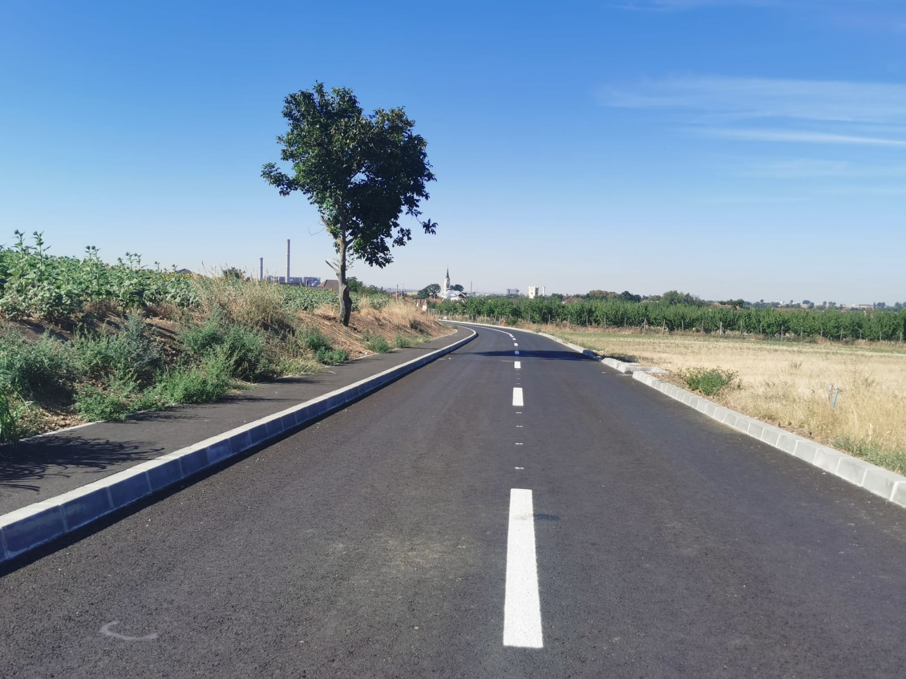
DIRECȚIA TEHNICĂ
PRIMĂRIA MUNICPIULUI ORADEA
Direcția Tehnică 2
4. SPAȚII VERZI, FACILITĂȚI DE AGREMENT ȘI SPORT
5. PROIECTE DE INVESTIȚII PRIVIND REAMENAJAREA DE PARCURI, AMENAJAREA DE ZONE VERZI
6. SERVICII PUBLICE DE SALUBRIZARE
7. ILUMINATUL PUBLIC
8. SERVICII PUBLICE DE ALIMENTARE CU APĂ ȘI CANALIZARE
ALIMENTARE CU APĂ ȘI CANALIZARE MENAJERĂ
ACTIVITATEA DE COLECTARE APĂ PLUVIALĂ
ACTIVITATEA DE ADMINISTRARE A CIȘMELELOR PUBLICE, FÂNTÂNILOR ARTEZIENE ȘI A REȚELELOR DE IRIGAT SPAȚII VERZI
9. SERVICIUL DE ALIMENTARE CU ENERGIE TERMICĂ ÎN SISTEM CENTRALIZAT
10. ACTIVITATEA DE CONTROL ȘI REGLEMENTARE PRIVIND TRANSPORTUL PUBLIC LOCAL
ACTIVITATEA DE TRANSPORT PUBLIC LOCAL DE PERSOANE PRIN CURSE REGULATE ȘI CURSE REGULATE SPECIALE
SERVICIUL DE TRANSPORT ÎN REGIM DE TAXI
ÎNREGISTRAREA, EVIDENȚA ȘI RADIEREA VEHICULELOR DIN MUNICIPIUL ORADEA CARE NU SE SUPUN ÎNMATRICULĂRII
11. PROTECȚIA MEDIULUI
ÎNCHIDERE HALDĂ DE DEȘEURI
MANAGEMENTUL DEȘEURILOR
ÎNCHIDEREA CU ACOPERIRE FINALĂ A DEPOZITULUI ECOLOGIC DE DEȘEURI NEPERICULOASE ORADEA, ETAPA I ȘI II
HARTA DE ZGOMOT PENTRU MUNICIPIUL ORADEA
ALTE ACȚIUNI ȘI ACTIVITĂȚI
RAPORT DE ACTIVITATE PENTRU ANUL 2025

Slide 35
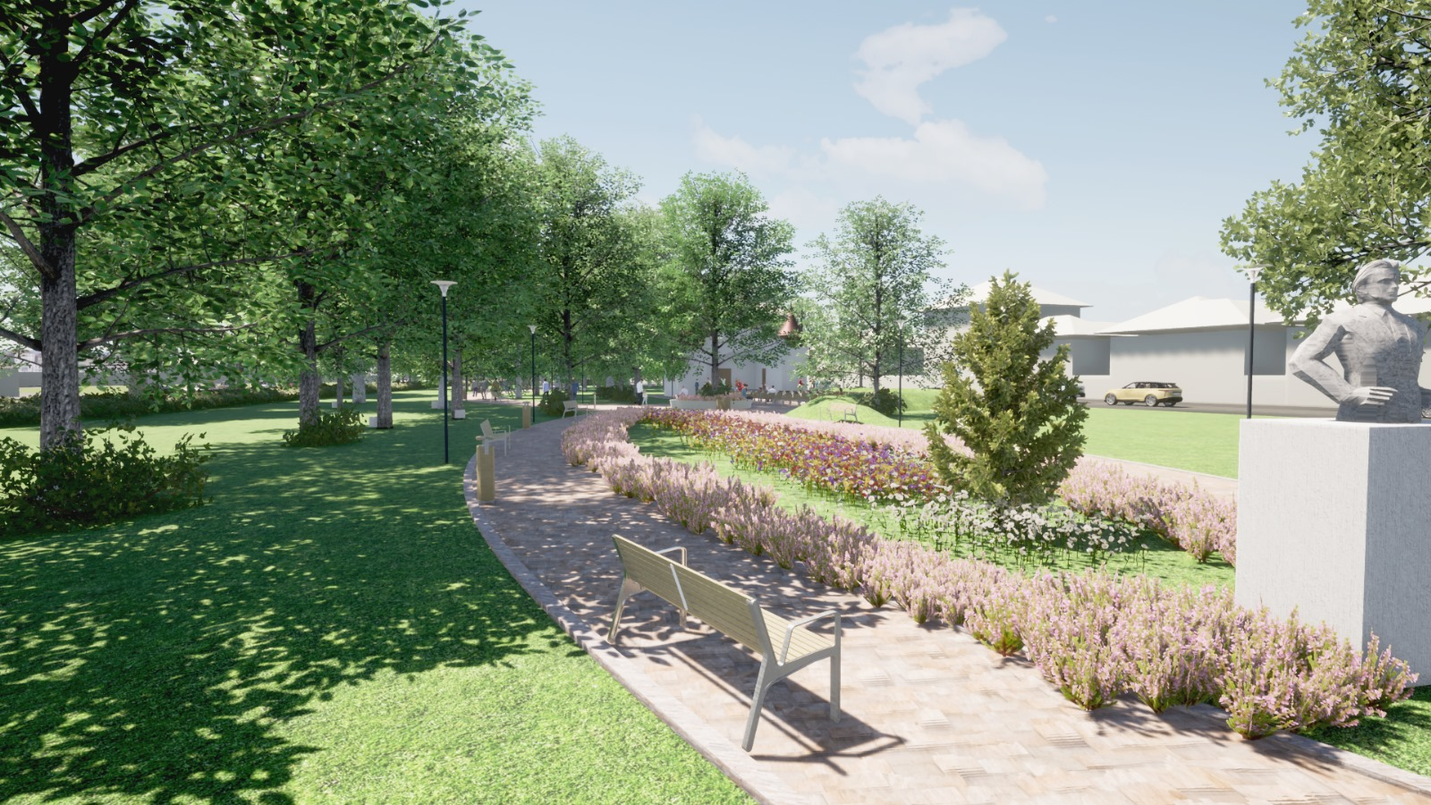
DIRECȚIA TEHNICĂ
PRIMĂRIA MUNICPIULUI ORADEA
4. SPAȚII VERZI, FACILITĂȚI DE AGREMENT ȘI SPORT
LOCURI DE JOACĂ ȘI SPAȚII PENTRU SPORT ÎN AER LIBER
ÎNTREȚINEREA SPAȚIILOR VERZI
ACORDURI DE COLABORARE SPAȚII VERZI
LUCRĂRI DE TĂIERI ARBORI, DE CORECȚIE ȘI DOBORÂT ARBORI
AMENAJĂRI CU MIXURI DE PLANTE PERENE ȘI GRAMINEE ÎN GHIVECE ȘI JARDINIERE
AMENAJĂRI PEISAGISTICE CU PLANTE ANUALE , PERENE ȘI ARBUȘTI ÎN ZONELE CENTRALE
RAPORT DE ACTIVITATE PENTRU ANUL 2025

Slide 36
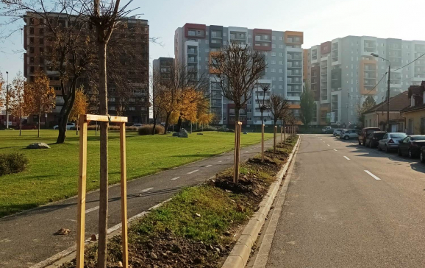
DIRECȚIA TEHNICĂ
PRIMĂRIA MUNICPIULUI ORADEA
LOCURI DE JOACĂ ȘI SPAȚII PENTRU SPORT ÎN AER LIBER
În cursul anului 2025 au fost executate lucrări de întreţinere, reparaţie şi execuţie mobilier urban a căror valoare a fost de 1.750.149,68 lei cu TVA după cum urmează:
întreținerea, reparația și vopsirea băncilor de odihnă și a aparatelor de joacă, prin lucrări specifice în parcuri și zone verzi; confecționarea și montarea de rigle din lemn distruse la bănci, filigorii și aparate de joacă, precum și la alte construcții utilitare și decorative;
înlocuirea coșurilor de deșeuri distruse și montarea pe noi amplasamente a unui număr total de 185 bucăți;
amenajarea de platforme betonate și asfaltate în vederea amplasării de insule ecologice digitalizate pentru depozitarea deșeurilor menajere, amenajarea de terenuri de sport și locuri de joacă, precum și platforme pentru suporturi de biciclete.
au fost achiziționate 50 de rastele pentru biciclete, în valoare de 83.002,50 lei cu TVA
au fost amenajate două terenuri de minibaschet în Parcul Salca, pe o suprafață totală de 233 mp
în cursul anului au fost recondiționate, în baza contractului încheiat, 50 de bănci de odihnă amplasate în Piața Unirii și pe strada Libertății.
ca urmare a unui proiect de bugetare participativă, a fost amenajat un spațiu cu tartan pentru fitness pe strada A.D. Xenopol, colț cu strada Oneștilor.
în baza unui alt proiect de bugetare participativă aprobat spre finanțare, a fost extins terenul de fitness din Parcul Olosig, prin amenajarea unei suprafețe cu tartan, dotată cu helcometre.
tot în acest an a fost amenajat un parc eco de cățărare pe strada Xenopol, colț cu strada Octavian Iosif, ca urmare a unui proiect de bugetare participativă.
RAPORT DE ACTIVITATE PENTRU ANUL 2025

Slide 37
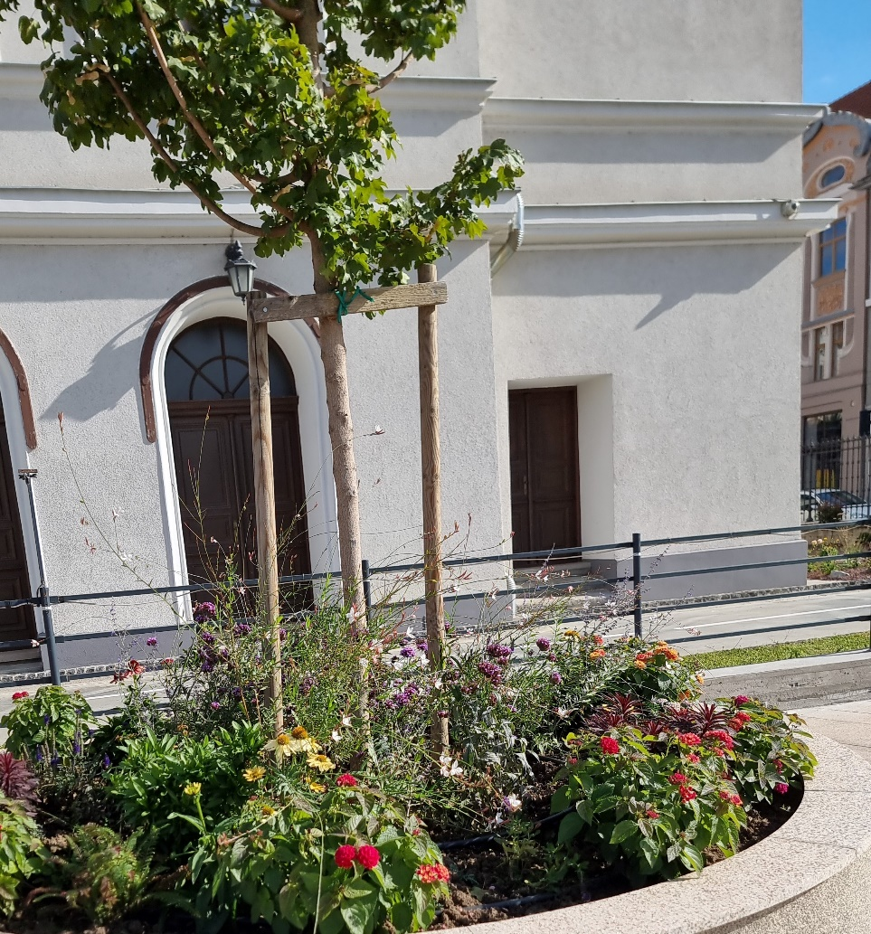
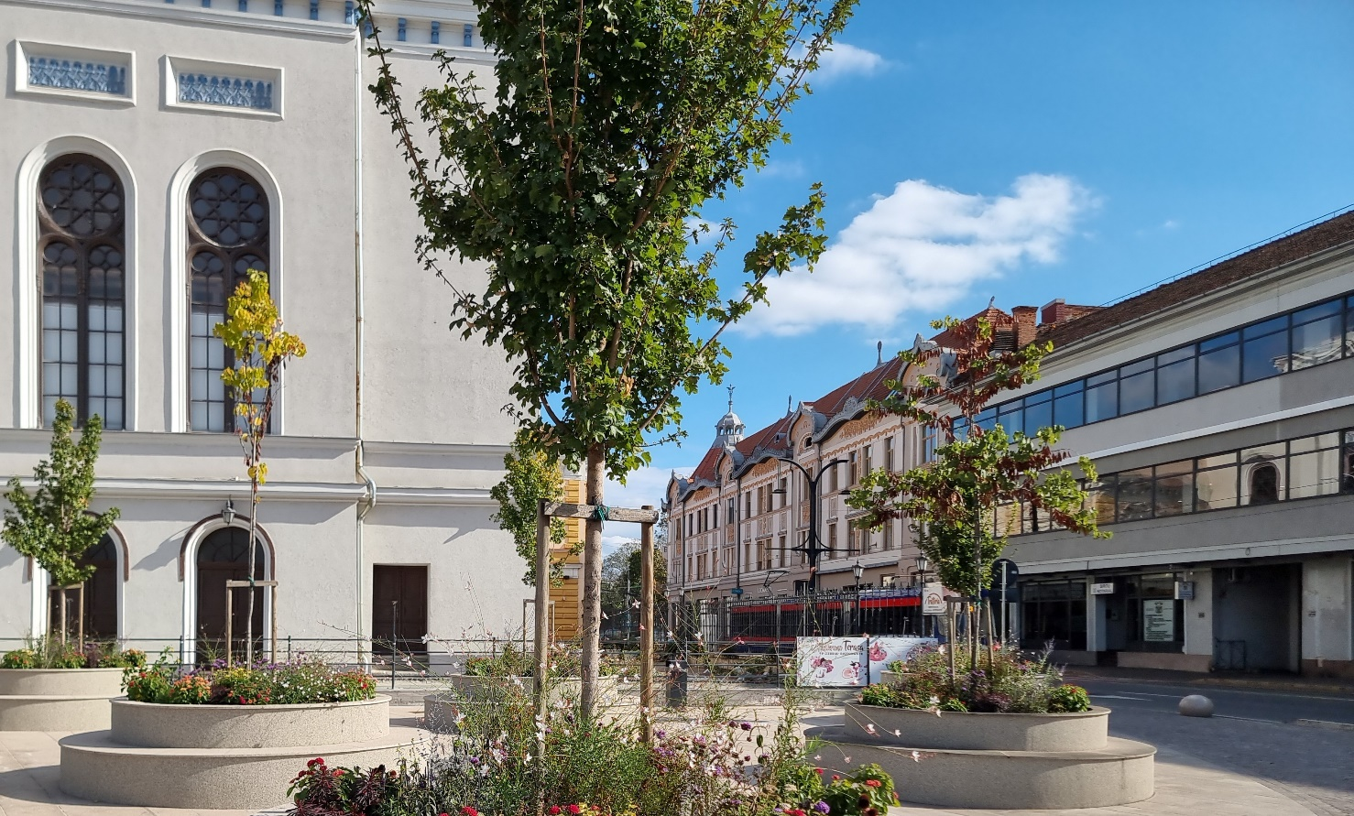
DIRECȚIA TEHNICĂ
PRIMĂRIA MUNICPIULUI ORADEA
II. ÎNTREȚINEREA SPAȚIILOR VERZI
În anul 2025, în Municipiul Oradea au fost plantați un număr total de 2.014 de arbori ornamentali ,
Au fost amenajate şi reabilitate spații verzi pe o suprafață de aproximativ 6.749 mp.
Valoarea totală a lucrărilor este de 17.892.380,60 cu TVA.
Arbori plantați în anul 2025
RAPORT DE ACTIVITATE PENTRU ANUL 2025

Slide 38
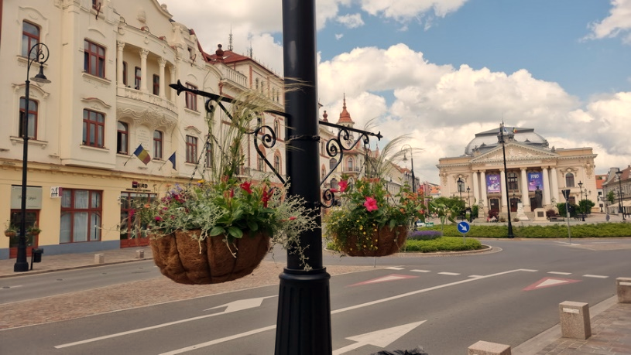
DIRECȚIA TEHNICĂ
PRIMĂRIA MUNICPIULUI ORADEA
III. ACORDURI DE COLABORARE SPAȚII VERZI
Au fost prelungite un număr de 5 Acorduri de colaborare și încheiate 10 Acorduri de colaborare noi cu agenți economici în vederea punerii în aplicare a programului de conservare a zonelor verzi din Municipiul Ordea.
În total, în Municipiul Oradea sunt în vigoare un număr de 65 de Acorduri de colaborare pe o suprafață cumulată de aproximativ de 51.125 mp ( 48.190 mp. în 2024)
RAPORT DE ACTIVITATE PENTRU ANUL 2025

Slide 39
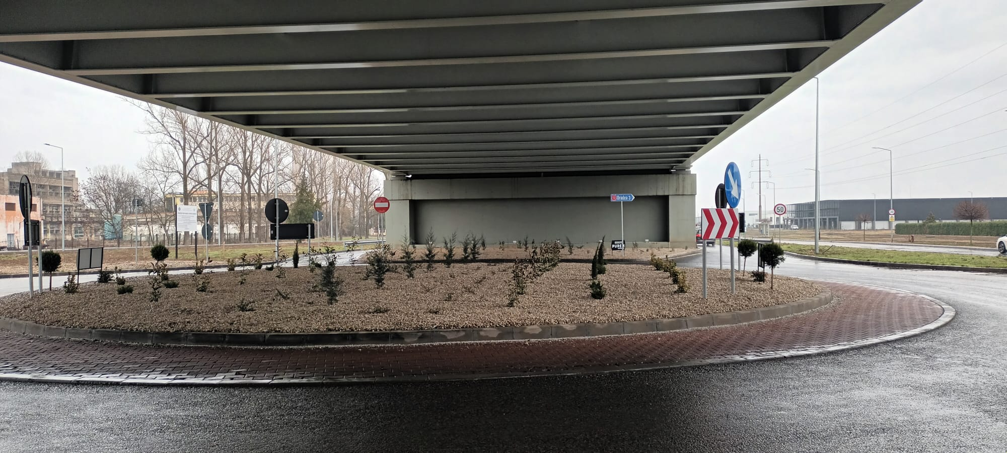
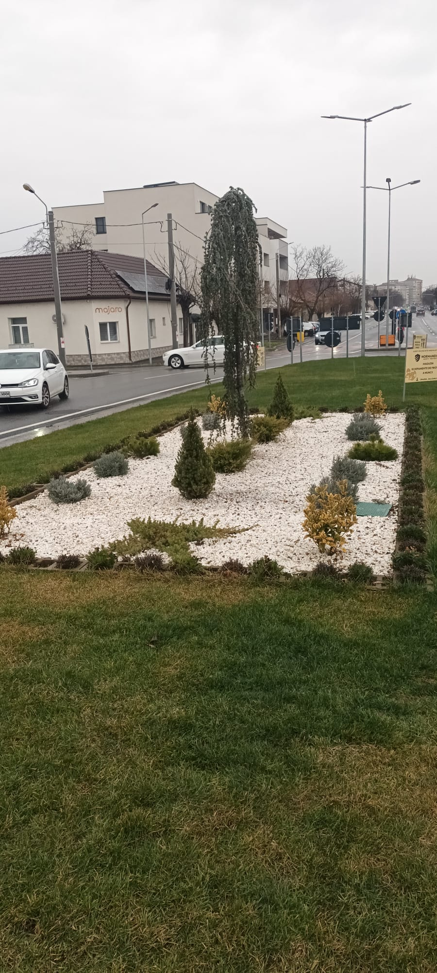
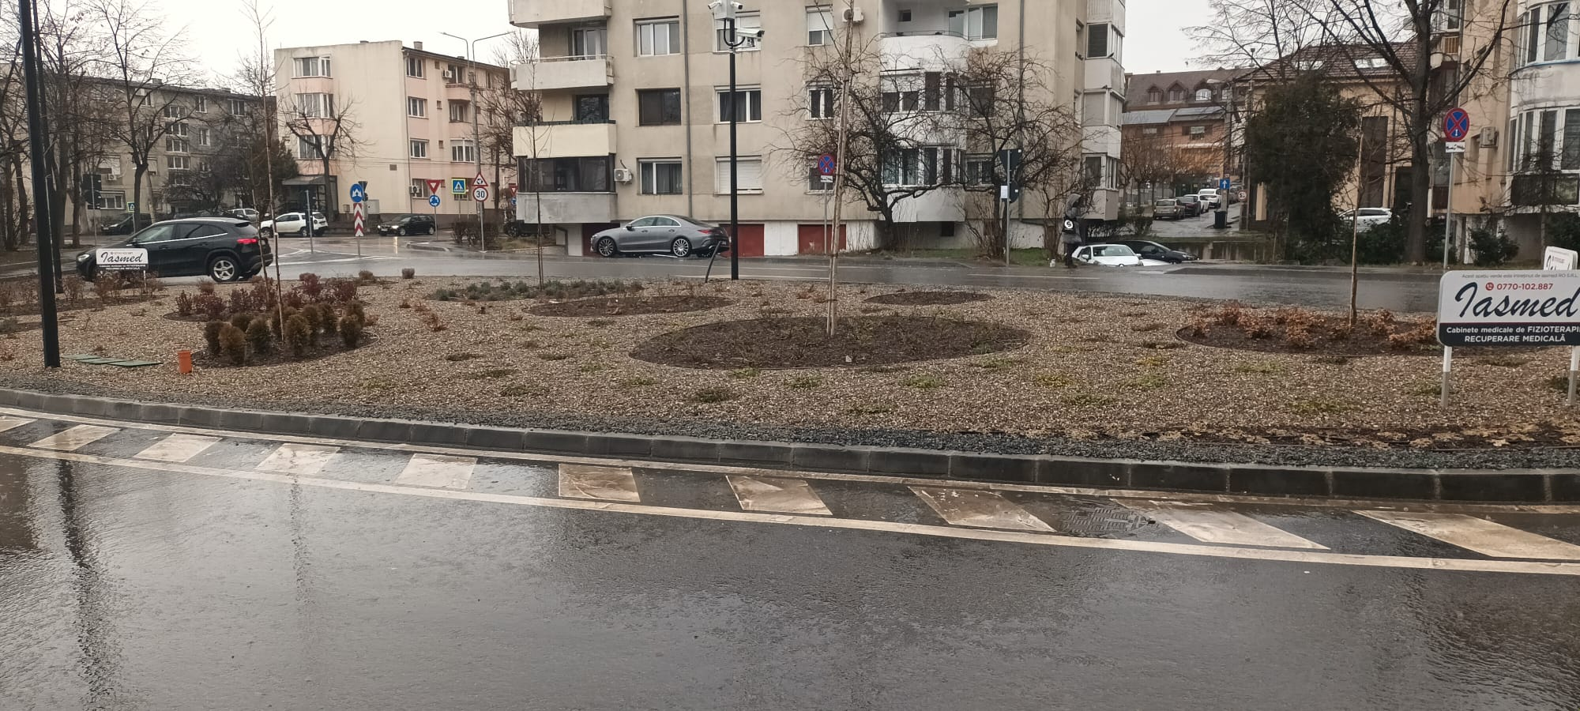

Slide 40
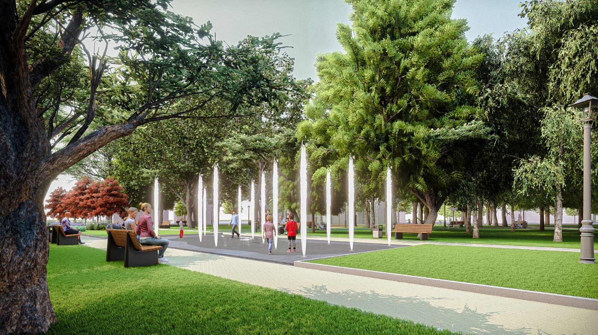
IV. LUCRĂRI DE TĂIERI DE CORECȚIE ȘI DOBORÂT ARBORI
În cursul anului 2025 in Municipiul Oradea au fost efectuate lucrări de taiere a unui numar de 1.633 de arbori (față de 1.671 arbori în anul 2024).
În ceea ce privește lucrările de intervenții cu tăieri in coronament, s-a intervenit asupra unui număr de 2.443 arbori (fata de 3.255 arbori in anul 2024).
Valoarea totală a lucrarilor realizate este de 760.780,90 lei cu TVA (919.016,10 lei cu TVA in 2024).
Au fost emise 853 autorizații de tăiere și soluționate în termenul legal un număr de 1.131 adrese și sesizări.

Slide 41
În cursul anului 2025 s-au implementat următoarele măsuri, pentru prevenirea afectării arborilor din specii vulnerabile prezenti pe malurile raului Crisul Repede, de catre activitatea familiei de castori din acest areal :
administrarea prin stropire a trunchiurilor arborilor vulnerabili, cu soluții cu efect repelent pentru castori,
protejarea trunchiurilor prin îmbracarea lor in plasă
Măsurile de protecție s-au aplicat la un numar de 200 arbori vulnerabili, prin SC Greeneric SRL, iar valoarea lucrarilor a fost de 17.946,72 lei cu TVA.
RAPORT DE ACTIVITATE PENTRU ANUL 2025

Slide 42
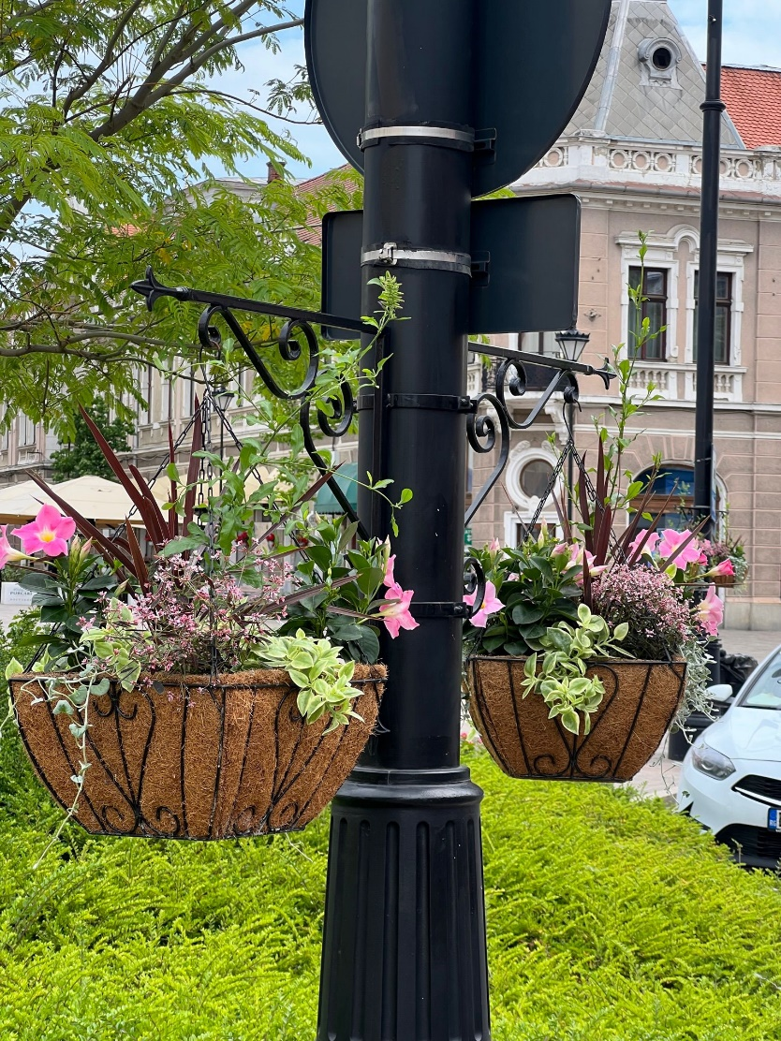
V. AMENAJĂRI CU MIXURI DE PLANTE PERENE ȘI GRAMINEE ÎN GHIVECE ȘI JARDINIERE
DIRECȚIA TEHNICĂ
PRIMĂRIA MUNICPIULUI ORADEA
În cursul anului 2025 au fost realizate 82 aranjamente din plante perene și graminee, realizate în ghivece și coșuri suspendate montate pe stâlpi din zona centrală a municipiului, împreună cu prestarea serviciului de mentenanță al acestora.
Aranjamentele au fost instalate în Piața Unirii, Piața Ferdinand, Podul Ferdinand și str. Iosif Vulcan. De asemenea, tot în baza aceluiași contract au fost reamenajate cele două scuaruri verzi din fața cădirii Primăriei.
Mixuri de plante perene și graminee
RAPORT DE ACTIVITATE PENTRU ANUL 2025

Slide 43
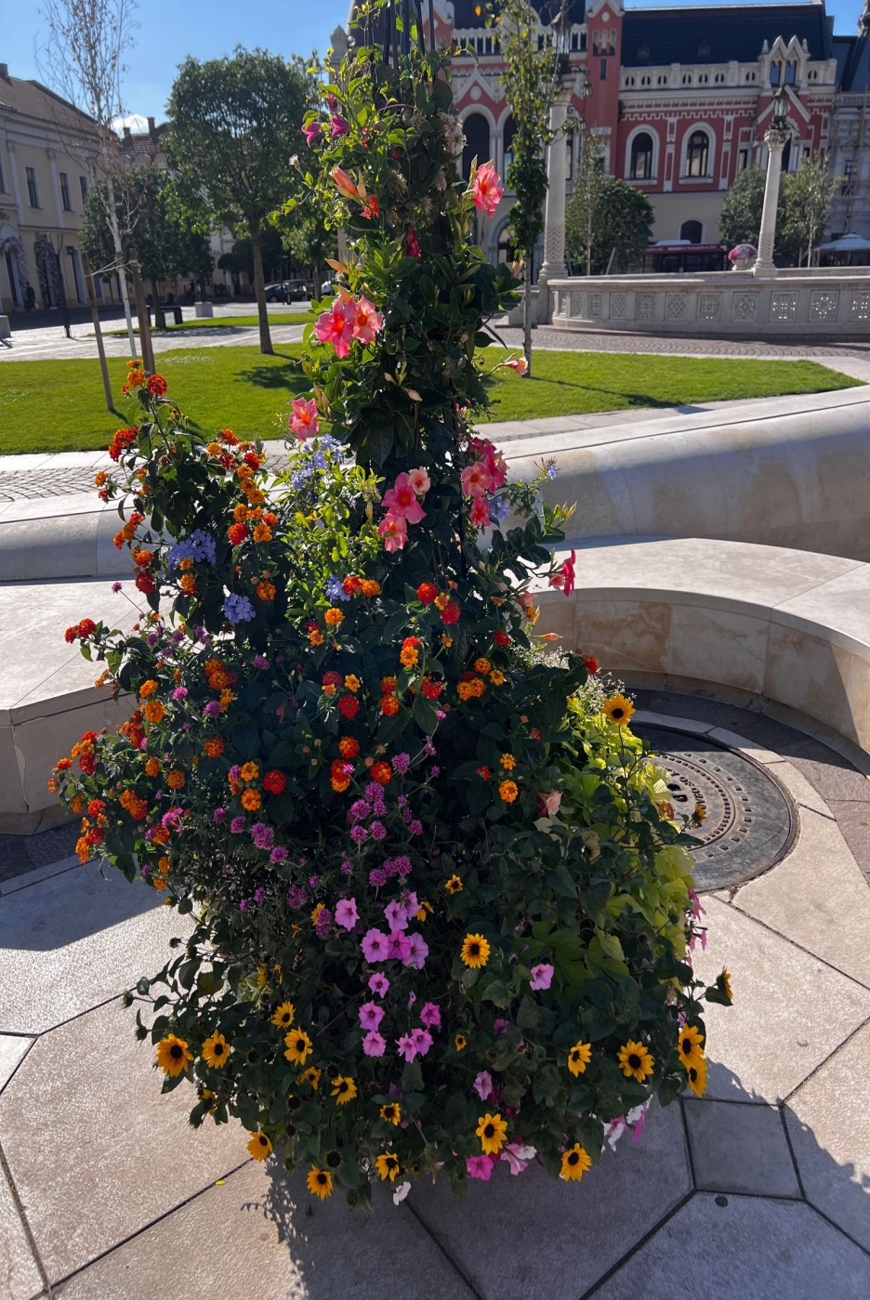
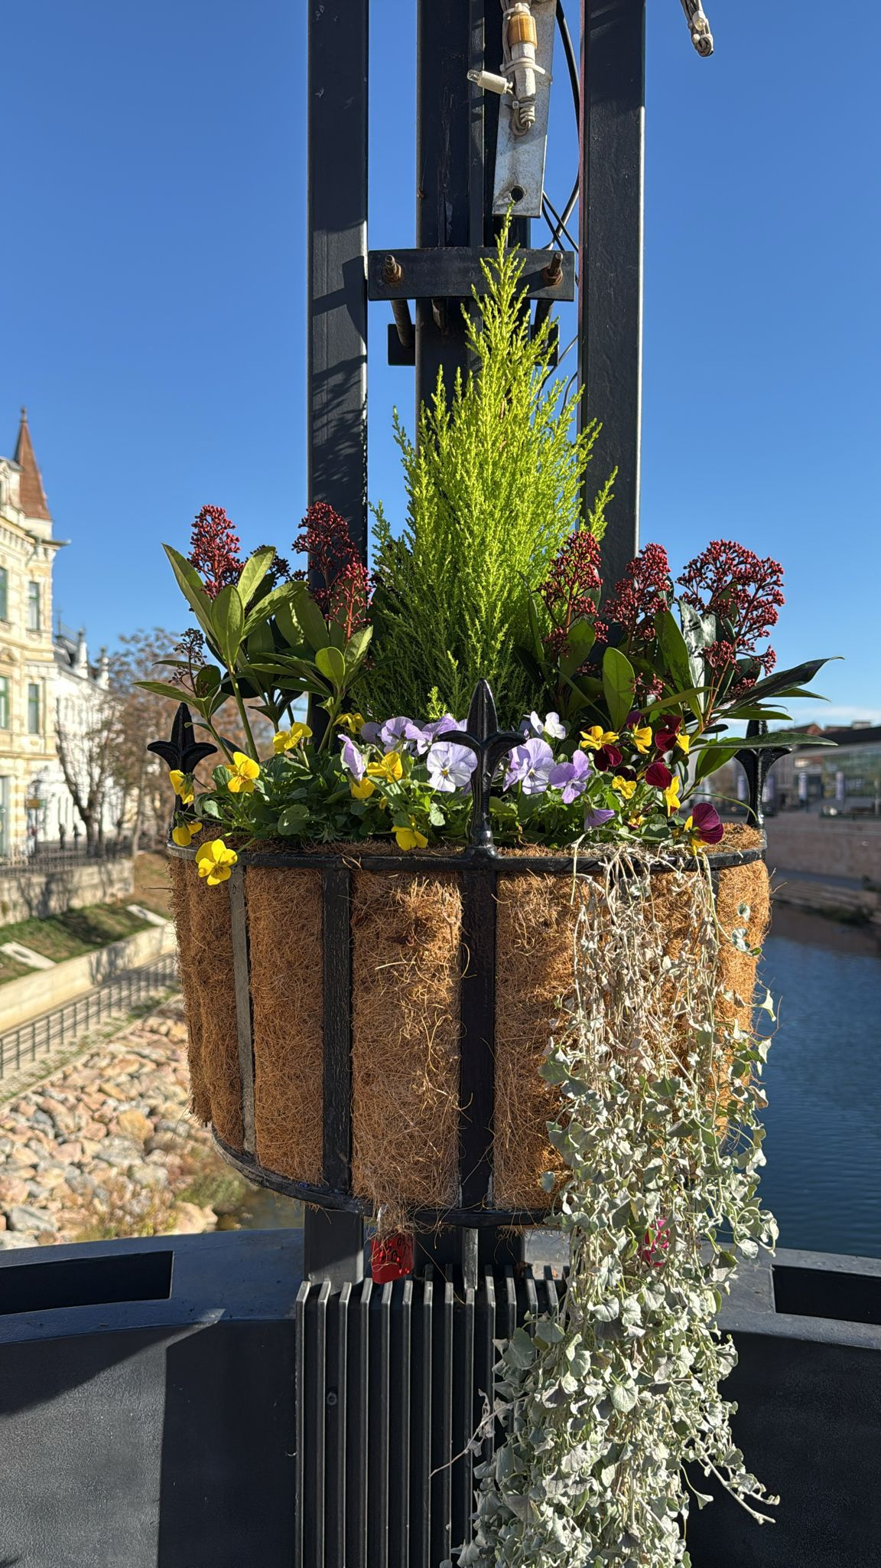
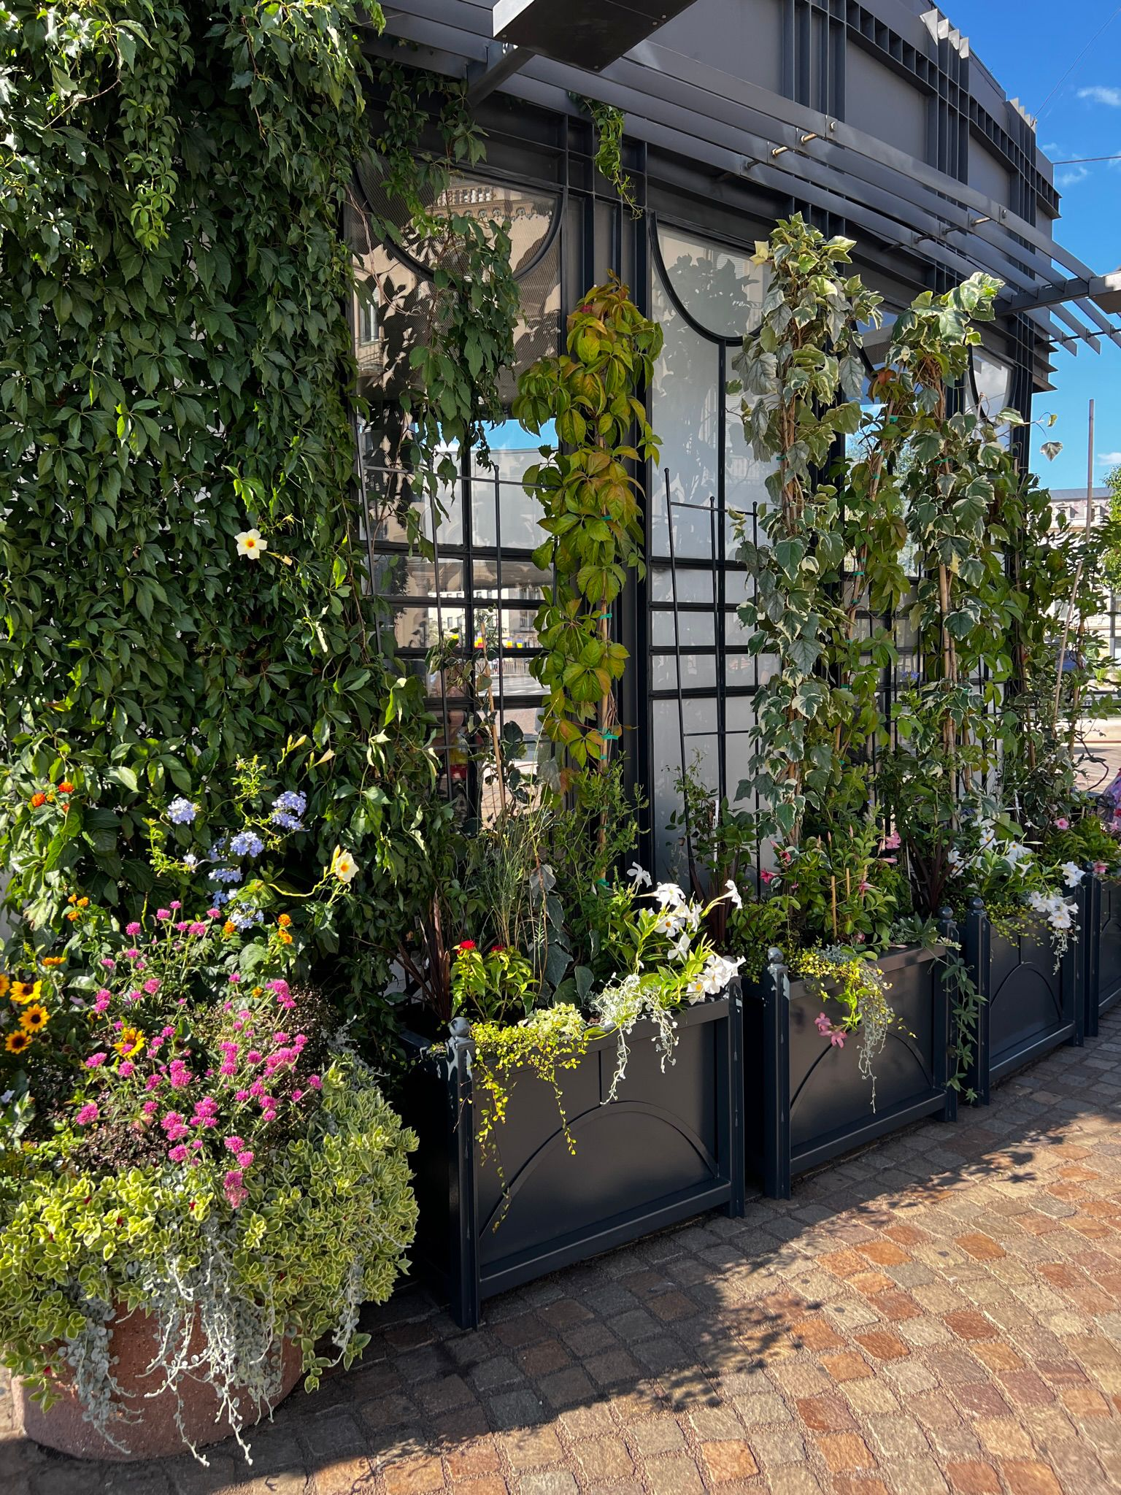
Amenajare peisagistică zona centrală

Slide 44
VI. Amenajari peisagistice cu plante anuale, perene si arbusti in zonele centrale
În cadrul obiectivului de investitii „Scuar Pod Dacia și Pasaj Piața Emanuil Gojdu”, au fost amenajate compozitii peisagistice, formate din plante perene și arbuști (565 buc), arbori (8 buc) , iar o suprafață de aproximativ 1.400 mp a rămas cu gazon .
Au mai fost realizate amenajări peisagistice pe: Scuar Bd. Dimitrie Cantemir nr. 8–14 , Scuaruri Nufărul – Cantemir , Scuaruri Piața Emanuil Gojdu , Scuaruri str. Mitropolit Andrei Șaguna, Bd. Decebal – aliniament și alveole , Piața Unirii și Piața Independenței .
În anul 2025 au fost elaborare 19 caiete de sarcini .
Au fost înregistrate 708 de petiții și sesizări (față de 745 în anul 2025) privind disfuncționalități privind salubrizarea spațiilor verzi, deteriorarea acestora prin parcări, staționări neregulamnetare, plantări de arbori.
Situația vandalizărilor
În cursul anului 2025, municipalitatea s-a confruntat cu un val de acte de vandalism asupra mobilierului urban, echipamentelor de joacă și facilităților de agrement și sport, fiind vandalizate 121 obiecte.
Valoarea totală a prejudiciului a fost de 43.852,09 lei (față de 6.237,20 lei în 2024).

Slide 45
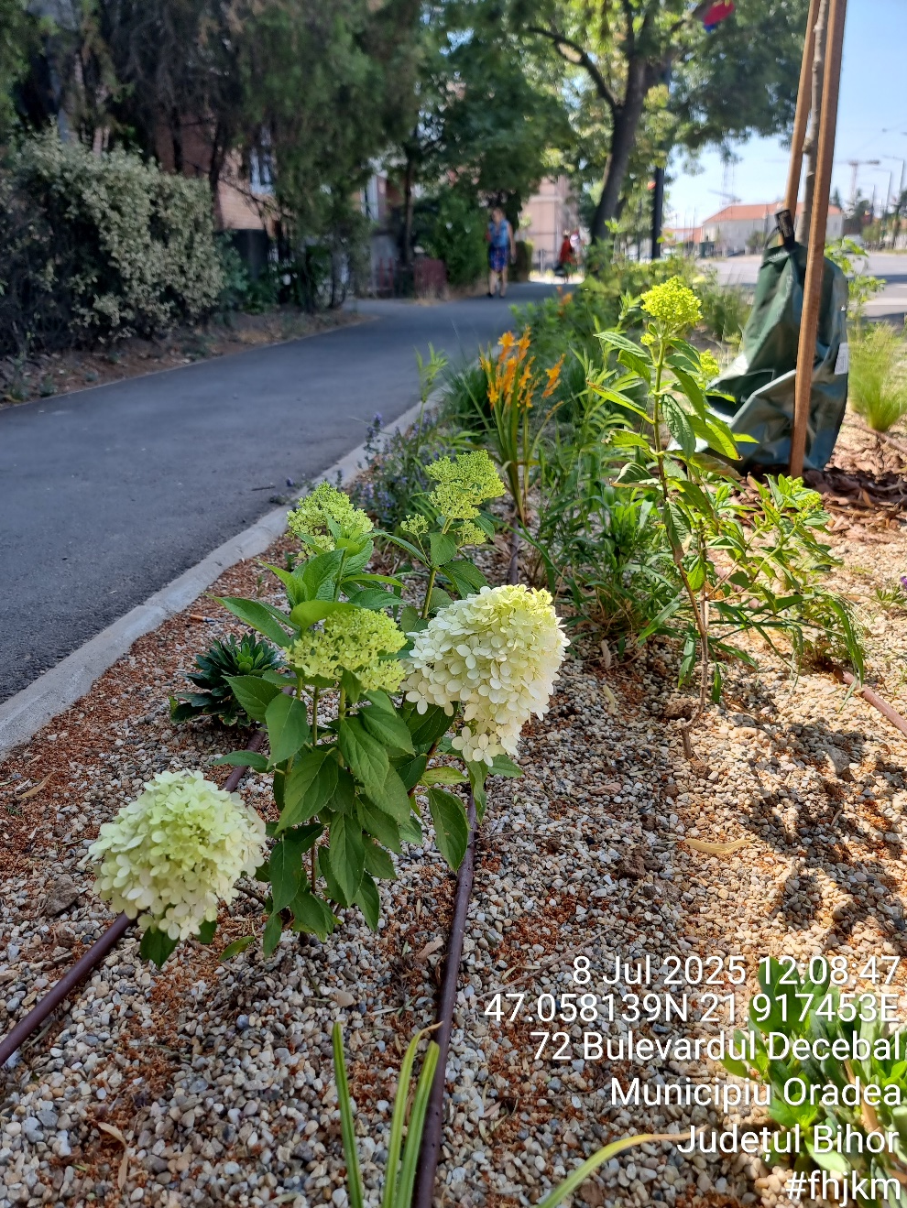
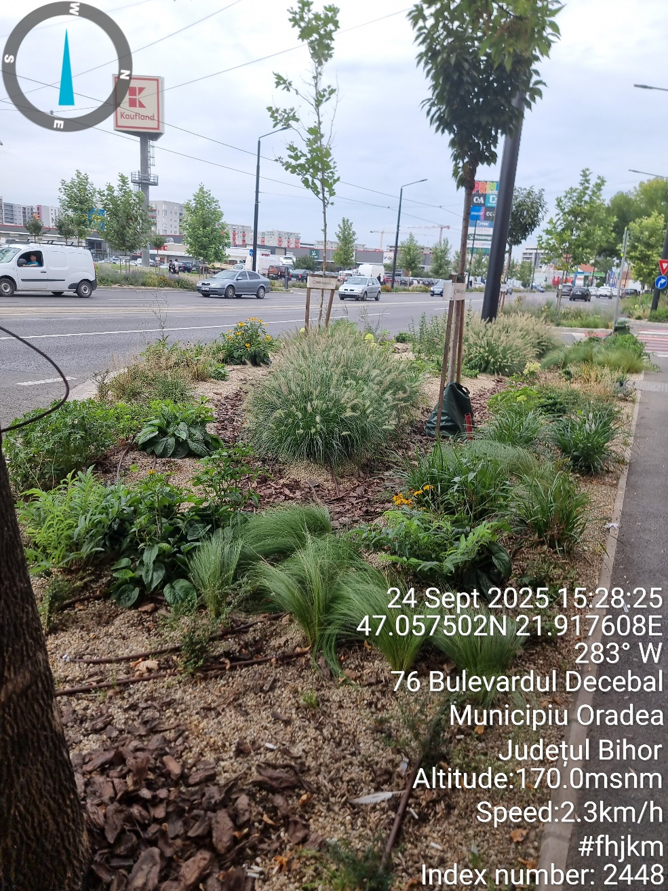
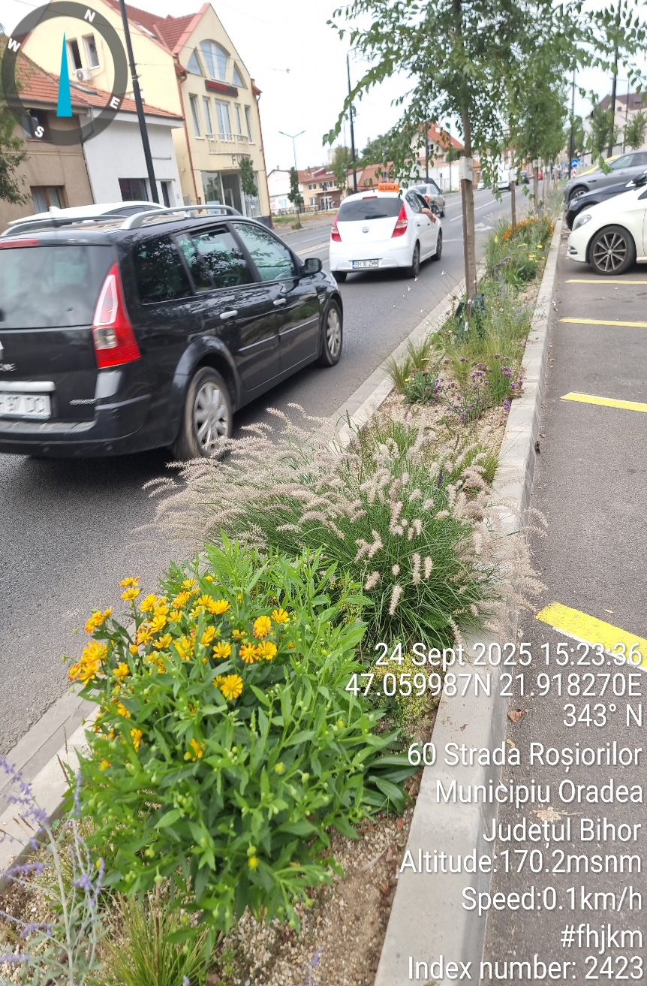
Amenajare Bulevardul Decebal-aliniament și alveole

Slide 46

ȚINTE 2026:
DIRECȚIA TEHNICĂ
PRIMĂRIA MUNICPIULUI ORADEA
Finalizarea Master Planului fondului arboricol urban – Etapa I și demararea Etapei II;
Elaborarea a 9 caiete de sarcini pentru întreținerea spațiilor verzi (Bastion Bethlen, scuaruri Piața Unirii și Independenței, ghivece și jardiniere Piața Ferdinand și Piața Unirii, scuar Republicii 53, scuar Andrei Șaguna, Parcul Padișului, Parcul Tineretului, întreținere arbori și cosit la haldă și centura Oradea);
Elaborarea caietului de sarcini și demararea achiziției pentru 1.000 arbori;
Continuarea proiectelor de bune practici în sustenabilitate prin mixuri de plante perene ;
Încheierea a 6 Acorduri-cadru (2026–2029) pentru întreținere/amenajare spații verzi: Parcul Tineretului, Parcul I.C. Brătianu, Parcul 1 Decembrie, Parcul Padiș, Parcul Olosig și Lot 4 – Sector 4;
Demararea achiziției pentru 300 rastele biciclete (acord-cadru 3 ani);
Demararea achiziției pentru bănci de odihnă (acord-cadru 3 ani) și montarea a aprox. 336 bănci;
Demararea achiziției pentru protecții metalice arbori (acord-cadru 3 ani) și montarea a aprox. 30 grilaje;
Demararea achiziției pentru echipamente de joacă (acord-cadru 3 ani) și înlocuirea acestora în aprox. 29 locații;
Demararea achiziției pentru echipamente fitness, street workout și parkour (acord-cadru 3 ani) și amenajarea a aprox. 10 terenuri;
Demararea achiziției pentru suprafețe de călcare pentru locuri de joacă și terenuri de sport (acord-cadru 3 ani) – aprox. 29 locații;
Achiziția de țarcuri pentru animale de companie (acord-cadru 3 ani) și amenajarea suprafețelor de călcare pentru aprox. 39 locații.
RAPORT DE ACTIVITATE PENTRU ANUL 2025

Slide 47
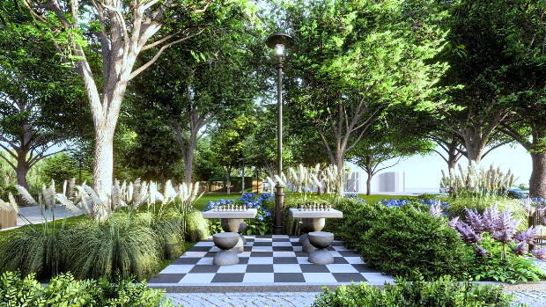
5. PROIECTE DE INVESTIȚII PRIVIND REAMENAJAREA DE PARCURI, AMENAJAREA DE ZONE VERZI
DIRECȚIA TEHNICĂ
PRIMĂRIA MUNICPIULUI ORADEA
În cursul anului 2025, pornind de la liniile directoare cuprinse în strategia „Oradea Oraș Verde 2020–2030”, la nivelul Direcției Tehnice au fost derulate, proiecte de investiții care vizează atât reabilitarea parcurilor existente, cât și amenajarea de noi coridoare verzi, respectiv zone de agrement și sport .
RAPORT DE ACTIVITATE PENTRU ANUL 2025

Slide 48
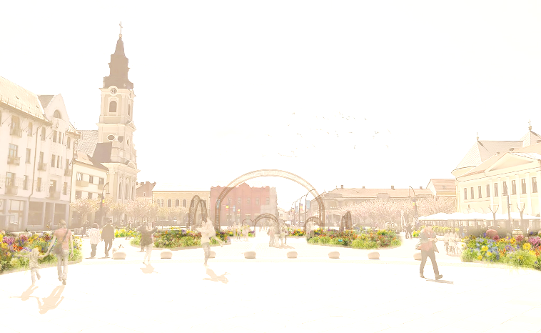
DIRECȚIA TEHNICĂ
PRIMĂRIA MUNICPIULUI ORADEA
Obiective de investiții pentru care a fost finalizată procedura de achiziție a execuției lucrărilor (execuție lucrări / execuție lucrări și mentenanță pe perioada de garanție)
Modernizare Parcul 1 Decembrie
Revitalizarea și reactivarea Parcului I.C. Brătianu
Modernizare Parcul Libertății și amenajări în Lunca Crișului
Reactivarea și extinderea parcului din Șanțul Cetății
Modernizare Parcul 22 Decembrie
Reabilitare și modernizare bază sportivă existentă – zona str. Sovata nr. 60;
Obiective de investiții pentru care au fost achiziționate servicii de proiectare (proiectare / proiectare cu execuție / întreținere pe perioada de garanție)
Amenajare locuri de joacă în cvartale de locuit
Pavilion pentru pianină în Parcul Libertății, Oradea (PAC + PT + AT).
Modernizare Parcul Nicolae Bălcescu – execuție lucrări și întreținere pe perioada de garanție
RAPORT DE ACTIVITATE PENTRU ANUL 2025

Slide 49
DIRECȚIA TEHNICĂ
PRIMĂRIA MUNICPIULUI ORADEA
Ținte 2026
A. Obiective de investiții pentru care documentațiile tehnico-economice (SF/DALI/PT) sunt propuse spre aprobare în Consiliul Local al Municipiului Oradea
Nr. crt. | Denumire obiectiv | Fază | Suprafață estimativă (mp)
1 | Coridor verde strada Veteranilor – malul Peței | P.T. | 10.000
B. Obiective de investiție propuse pentru inițierea procedurilor de achiziție lucrari execuție, cu sau fără întreținere pe perioada de garanție)
Amenajare scuar Piața Unirii – str. Tudor Vladimirescu (Turnul Primăriei)
Amenajare parc și parcare str. Romer Floris
Amenajare scuar în zona str. Căpșunilor (cartier Episcopia) Coridor verde strada Veteranilor
Amenajare grădină comunitară
Amenajare scuar Rapsodia
RAPORT DE ACTIVITATE PENTRU ANUL 2025

Slide 50
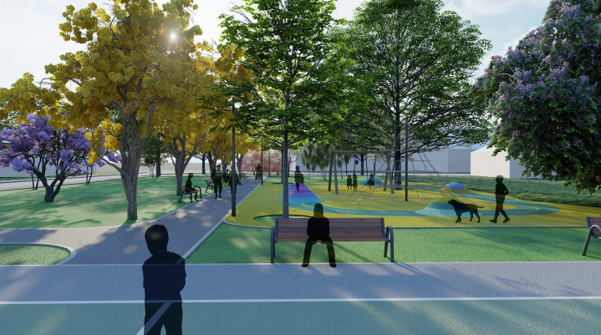
6. SERVICII PUBLICE DE SALUBRIZARE
DIRECȚIA TEHNICĂ
PRIMĂRIA MUNICPIULUI ORADEA
LUCRĂRI DE SALUBRIZARE STRADALĂ
REGULAMENT NOU DE SALUBRIZARE A MUNICIPIULUI ORADEA
COLECTAREA DEȘEURILOR MENAJERE DE LA POPULAȚIE , AGENȚI ECONOMICI ȘI INSTITUȚII PUBLICE
IV) CAMPANII DE COLECTARE A DEȘEURILOR VOLUMINOASE ȘI PERICULOASE
V) ACTIVITATEA DE DERATIZARE, DEZINSECȚIE , DEZINFECȚIE ȘI TRATAMENTE FITOSANITARE
VI) ACTIVITĂȚI DE SALUBRIZARE REALIZATE CU PERSOANE ASISTATE SOCIAL
VII) SERVICIUL SPECIALIZAT PENTRU GESTIONAREA CÂINILOR
RAPORT DE ACTIVITATE PENTRU ANUL 2025

Slide 51
DIRECȚIA TEHNICĂ
PRIMĂRIA MUNICPIULUI ORADEA
LUCRĂRI DE SALUBRIZARE STRADALĂ
La sfârșitul anului 2025, cheltuielile aferente serviciilor publice de salubrizare au totalizat 38.114.493 lei, în scădere față de 38.966.870 lei înregistrate în anul 2024.
Lucrările au vizat operațiuni de măturat mecanic și manual, spălat și stropit carosabil, întreținerea stațiilor de transport public, parcărilor, malurilor râului Crișul Repede și ale pârâului Peța, precum și lucrări de deszăpezire și combatere a poleiului.
În anul 2025 au fost salubrizate 765 străzi/tronsoane, față de 759 în anul precedent , s-au dezăpezit 1.206 artere și s-au gestionat 3.149 sesizări.
 | 2021 | 2022 | 2023 | 2024 | 2025
Număr de străzi / tronsoane de străzi salubrizate | 682 | 732 | 738 | 759 | 765
Valoarea lucrărilor, lei cu TVA | 23.572.961,13 | 32.512.146,00 | 31.100.287,00 | 38.966.870 | 38.114.493
RAPORT DE ACTIVITATE PENTRU ANUL 2025

Slide 52

DIRECȚIA TEHNICĂ
PRIMĂRIA MUNICPIULUI ORADEA
II. REGULAMENT NOU DE SALUBRIZARE AL MUNICIPIULUI ORADEA
În anul 2025 a fost aprobat noul Regulament de salubrizare al Municipiului Oradea, prin Hotărârea Consiliului Local nr. 696/30.10.2025, ca urmare a modificărilor legislative intervenite și a intrării în vigoare a Ordinului ANRSC nr. 97/2025 privind Regulamentul-cadru al serviciului de salubrizare.
Actualizarea regulamentului a vizat, în principal, alinierea la cadrul normativ național și reglementarea unitară a gestionării deșeurilor din construcții și desființări, prin stabilirea tipurilor de deșeuri, a regimului de gestionare și a planului aplicabil la nivelul municipiului Oradea.
RAPORT DE ACTIVITATE PENTRU ANUL 2025

Slide 53

III.COLECTAREA DEŞEURILOR MENAJERE DE LA POPULAŢIE, AGENŢI ECONOMICI ȘI INSTITUȚII PUBLICE
În luna decembrie 2025, Consiliul Local a aprobat modificarea indicatorilor proiectului finanțat prin PNRR – Componenta C3,
stabilindu-se un număr total de 367 insule ecologice digitalizate.
Astfel infrastructura de colectare arată astfel:
367 insule ecologice din care 100 montate
267 în implementare
865 puncte colectare
110 textile
Cele doua centre de colectare cu aport voluntar de pe Thurzo Sandor si Uzinelor

Slide 54

DIRECȚIA TEHNICĂ
PRIMĂRIA MUNICPIULUI ORADEA
IV. CAMPANII DE COLECTARE A DEȘEURILOR VOLUMINOASE ȘI PERICULOASE
În cursul anului 2025 au fost organizate 4 Campanii de colectare separată a deșeurilor voluminoase și periculoase, desfășurate în lunile martie, iunie, septembrie și noiembrie.
În cadrul acestor campanii au fost colectate 138,88 tone de deșeuri voluminoase și 1,80 tone de deșeuri periculoase, de la 727 de utilizatori .
V. ACTIVITATEA DE DERATIZARE , DEZINSECȚIE , DEZINFECȚIE ȘI TRATAMENTE FITOSANITARE
În cursul anului 2025 Primăria Municipiului Oradea a efectuat lucrări de deratizare, dezinsecţie, dezinfecţie şi tratamente fitosanitare în valoare de 2.736.499 lei cu TVA ( 2.537.734 lei cu TVA in anul 2024) .
Au fost prestate 16 tratamente de dezinsecție și dezinfecție pe o suprafață de 13.275.570 mp, 3 tratamente de deratizare și 14 tratamente fitosanitare la arbori și arbuști, platani și castani din Municipiul Oradea.
VI. ACTIVITĂȚI DE SALUBRIZARE REALIZATE CU PERSOANELE ASISTATE SOCIAL
Au fost implicate un număr mediu de 97 persoane care au efectuat 45.520 ore de lucru, pentru venitul minim de incluziune.
În cursul anului 2025 s-au desfășurat 3 campanii de curățenie a domeniului public care au vizat spațiile verzi , locurile e joacă , aliniamentele stradale și zonele rezidențiale.
RAPORT DE ACTIVITATE PENTRU ANUL 2025

Slide 55

DIRECȚIA TEHNICĂ
PRIMĂRIA MUNICPIULUI ORADEA
VII. SERVICIUL SPECIALIZAT PENTRU GESTIONAREA CÂINILOR
În cursul anului 2025 au fost capturați 362 de câini fără stăpân, care au fost transportați în adăpostul municipal „Grivei”. Din adăpost au fost adoptați 466 de câini, aproape dublu față de anul 2024, iar 18 câini au fost revendicați de către proprietari.
La data de 31.12.2025 în adăpostul “Grivei”erau 81 câini fără stăpân.
Dresaj gratuit pentru cainii adoptati-122 de contracte de dresaj.
Sterilizarea câinilor cu stăpân
În cadrul programului de sterilizare a câinilor cu stăpân aparținând rasei comune sau metișilor acestora, demarat prin achiziție publică, în anul 2025 au fost sterilizați 475 de câini, dintr-un total estimat de 800 prevăzut prin contract
RAPORT DE ACTIVITATE PENTRU ANUL 2025

Slide 56

DIRECȚIA TEHNICĂ
PRIMĂRIA MUNICPIULUI ORADEA
Ținte 2026:
Consolidarea sistemului de insule ecologice digitalizate
Aplicarea efectivă a mecanismelor de responsabilizare a utilizatorilor
Implementarea etapizată a instrumentului „Plătești pentru cât arunci” (PAYT)
Digitalizare și management bazat pe date
Asigurarea continuității și stabilității contractuale a serviciilor
Extinderea fluxurilor speciale de deșeuri
Programe cu impact social și de mediu
Creșterea calității spațiului public
RAPORT DE ACTIVITATE PENTRU ANUL 2025

Slide 57

DIRECȚIA TEHNICĂ
PRIMĂRIA MUNICPIULUI ORADEA
7. ILUMINAT PUBLIC
Total cheltuieli aferente activității la sfârșitul anului 2025 : 20.184.388 lei fata de 17.496.128 lei in anul 2024.
În anul 2025 serviciul de întreținere iluminat public a fost realizat de SC ADLO SA.
Valoarea lucrărilor de întreținere – menținere a sistemului de iluminat public în anul 2025 a fost de 1.289.650,60 lei în scădere față de anul trecut.
Pentru consumul de energie electrică s-a cheltuit suma de 16.380.797,75 (13.582.492,30 lei în 2024).
Retele de iluminat public existente in Municipiul Oradea însumeaza o lungime de 752,289 km din care 442,681 km rețea aeriană și 313,000 km rețea subterană. În cursul anului 2025 au fost înlocuite 413 corpuri de iluminat.
În Municipiul Oradea exista in prezent 25.422 puncte luminoase.
RAPORT DE ACTIVITATE PENTRU ANUL 2025

Slide 58
DIRECȚIA TEHNICĂ
PRIMĂRIA MUNICPIULUI ORADEA
Ținte 2026
Implementarea efectivă a proiectelor de creștere a eficienței energetice, prin:
montarea a 7.126 corpuri de iluminat cu sursă LED și înlocuirea a 20 puncte de aprindere cu sisteme de monitorizare și analiză energetică;
montarea a 2.044 corpuri de iluminat cu sursă LED și înlocuirea a 15 puncte de aprindere cu sisteme de monitorizare și analiză energetică.
Extinderea rețelei de iluminat public, prin implementarea iluminatului public în zona Calea Clujului – Oșorhei.
Modernizarea iluminatului public din zona centrală a municipiului, pe axa Piața 1 Decembrie – Mihai Viteazul – Aleea Emanuil Gojdu – Spiru Haret.
RAPORT DE ACTIVITATE PENTRU ANUL 2025

Slide 59

DIRECȚIA TEHNICĂ
PRIMĂRIA MUNICPIULUI ORADEA
8. SERVICII PUBLICE DE ALIMENTARE CU APĂ ȘI CANALIZRE
La sfârșitul anului 2025, cheltuielile aferente serviciilor publice de alimentare cu apă și canalizare au totalizat 2.974.577,61 lei, comparativ cu 2.370.657 lei în anul 2024.
I. ALIMENTARE CU APĂ ȘI CANALIZARE MENAJERĂ
Pentru soluționarea celor 1.036 de adrese, sesizări, reclamații, cereri, note de audiență, au fost soluționate aplicându-se în toate cazurile prevederile legale specifice fiecărei situații.
Acestea au fost analizate prin verificări în teren, realizate, după caz, împreună cu operatorul serviciului și cu petenții, cu aplicarea prevederilor legale corespunzătoare fiecărei situații.
II. ACTIVITATEA DE COLECTARE APE PLUVIALE
Realizarea activității de întreținere rețea de canalizare pluvială, curățare periodică a gurilor de scurgere, racordurilor și căminelor de vizitare amplasate pe domeniul public, s-a derulat în baza programului anual. Valoarea prestației de preluare a apelor meteorice de pe domeniul public a fost de 211.138 lei.
RAPORT DE ACTIVITATE PENTRU ANUL 2025

Slide 60

DIRECȚIA TEHNICĂ
PRIMĂRIA MUNICPIULUI ORADEA
III. ADMINISTRAREA CIȘMELELOR PUBLICE, FÂNTÂNILOR ARTEZIENE ȘI A REȚELELOR DE IRIGAT SPAȚII VERZI
S-au efectuat lucrări de întreținere la cele 61 cișmele și 10 fântâni arteziene și s-au realizat următoarele lucrări:
verificare, testare, denisipare foraje existente
valoarea totală a consumului de apă și a serviciilor de canalizare aferente cișmelelor, fântânilor arteziene și rețelelor de irigații a fost de 1.760.798 lei, iar energia electrică consumată pentru funcționarea fântânilor arteziene și a instalațiilor automate de irigat a însumat 656.235 lei.
RAPORT DE ACTIVITATE PENTRUANUL 2025

Slide 61

DIRECȚIA TEHNICĂ
PRIMĂRIA MUNICPIULUI ORADEA
9. SERVICIUL PUBLIC DE ALIMENTARE CU ENERGIE TERMICĂ ÎN SISTEM CENTRALIZAT
În cursul anului 2025 au fost gestionate 42 de sesizări transmise de cetățeni, asociații de proprietari și agenți economici, care au vizat în principal încălzirea în apartamente, calitatea apei calde menajere și realizarea de branșamente termice.
RAPORT DE ACTIVITATE PENTRU ANUL 2025

Slide 62

DIRECȚIA TEHNICĂ
PRIMĂRIA MUNICPIULUI ORADEA
10. ACTIVITATEA DE CONTROL ȘI REGLEMENTARE PRIVIND TRANSPORTUL PUBLIC LOCAL
ACTIVITATEA DE TRANSPORT PUBLIC LOCAL DE PERSOANE PRIN CURSE REGULATE ȘI CURSE REGULATE SPECIALE
În anul 2025, au fost promovate 7 proiecte de hotărâre de consiliu local pentru modificarea şi completarea anexelor la contractul de delegare pentru efectuarea serviciului de transport local de persoane.
II. SERVICIUL DE TRANSPORT ÎN REGIM DE TAXI
La data de 31.12.2025 funcționează un număr de 641 transportatori autorizați pentru efectuarea serviciului de transport în regim de taxi persoane şi mărfuri, din care: 640 pentru transport persoane şi 1 pentru transport mărfuri şi bunuri.
Cei 641 transportatori autorizați dețin un număr total de 856 autorizații taxi, din care 855 pentru transport persoane și 1 autorizație pentru transport mărfuri și bunuri
RAPORT DE ACTIVITATE PENTRU ANUL 2025

Slide 63

DIRECȚIA TEHNICĂ
PRIMĂRIA MUNICPIULUI ORADEA
III. ÎNREGISTRAREA, EVIDENȚA ȘI RADIEREA VEHICULELOR DIN MUNICIPIUL ORADEA CARE NU SE SUPUN ÎNMATRICULĂRII
La data de 31.12.2025 în baza de date sunt înregistrate;
2.486 vehicule care nu se supun înmatriculării, din care 327 înregistrate și 72 radiate în anul 2025;
2.649 vehicule lente care nu se înmatriculează și circulă ocazional, din care 72 au fost înregistrate și 7 radiate în anul 2025.
RAPORT DE ACTIVITATE PENTRU ANUL 2025

Slide 64

DIRECȚIA TEHNICĂ
PRIMĂRIA MUNICPIULUI ORADEA
11. PROTECȚIA MEDIULUI
I. ÎNCHIDEREA HALDĂ DE DEȘEURI (DEPOZIT NECONFORM) DIN MUNICIPIUL ORADEA
Monitorizarea anuală post-închidere a depozitelor neconforme pe o perioadă de 30 de ani a fost efectuată de SC ECO BIHOR SRL.
Valoarea contractului de servicii nr. 471669 din 06.12.2024 este de 241.542 lei fără TVA.
RAPORT DE ACTIVITATE PENTRU ANUL 2025

Slide 65
DIRECȚIA TEHNICĂ
PRIMĂRIA MUNICPIULUI ORADEA
II. MANAGEMENTUL DEȘEURILOR
Principalele tipuri de deșeuri intrate la CMID din municipiul Oradea:
 | Tipuri principale de deseuri | 2020 | 2021 | 2022 | 2023 | 2024 | 2025
 |  | (tone) | (tone) | (tone) | (tone) | (tone) | (tone)
1 | Deşeuri municipale si asimilabile: (cod: 15 01 si 20 03) | 81.403,24 | 83.234,19 | 77.138,56 | 56.324,34 | 42.458,88 | 58.686,49
2 | Amestecuri de deșeuri din construcții si demolări (17 09 04) | 5.993,77 | 6.780,60 | 8.199,37 | 11.309,89 | 13.687,65 | 20.185,48
3 | Deşeuri stradale (20 03 03) | 17.628,54 | 17.456,55 | 16.430,55 | 12.378,22 | 12.347,33 | 11.053,12
4 | Total | 105.025,550 | 107.471,340 | 101.768,480 | 80.012,450 | 68.493,860 | 89.925,09
RAPORT DE ACTIVITATE PENTRU ANUL 2025

Slide 66
DIRECȚIA TEHNICĂ
PRIMĂRIA MUNICPIULUI ORADEA
În municipiul Oradea, în cursul anului 2025, colectarea și transportul deșeurilor provenite de la populație şi agenţi economici s-a realizat de către operatorul de salubritate S.C. RER VEST S.A. deşeurile fiind transportate, în vederea tratării și depozitării, la Depozitul Ecologic de Deșeuri – Oradea, respectiv la TMB realizat prin SMID, administrat de S.C. Girexim SRL.
Evoluția cantităților de deșeuri nepericuloase generate în Municipiul Oradea (2021–2025)
Indicator: Cantitatea totală de deșeuri nepericuloase generate în Municipiul Oradea și intrată în Centrul de Management Integrat al Deșeurilor – Depozitul Ecologic Județean de Deșeuri (tone)
Tendință generală 2021–2025 – scădere structurală a cantităților depozitate
Între anul 2021 și anul 2025, cantitatea de deșeuri nepericuloase generate și depozitate în cadrul CMID Oradea a înregistrat o scădere substanțială, de la 203.554,73 tone în 2021 la 123.720,88 tone în 2025.
Reducere absolută: –79.833,85 tone; Reducere relativă: –39,2%
An | Cantitate (tone)
2021 | 203.554,73
2022 | 167.390,02
2023 | 175.857,28
2024 | 115.239,90
2025 | 123.720,88
RAPORT DE ACTIVITATE PENTRU ANUL 2025

Slide 67
DIRECȚIA TEHNICĂ
PRIMĂRIA MUNICPIULUI ORADEA
Deşeuri de Echipamente Electrice şi Electronice colectate:
Anul | 2020 | 2021 | 2022 | 2023 | 2024 | 2025
 | (tone) | (tone) | (tone) | (tone) | (tone) | (tone)
Deseuri de echipamente electrice şi electronice (DEEE) | 1,032.60 | 2,993.99 | 3,848.31 | 3022,981 | 2.314,55 | 2.477,47
Activitatea s-a realizat în cadrul campaniilor lunare organizate de Primăria municipiului Oradea şi SC BENE Internaţional.
RAPORT DE ACTIVITATE PENTRU ANUL 2025

Slide 68
DIRECȚIA TEHNICĂ
PRIMĂRIA MUNICPIULUI ORADEA
Realizarea obiectivului anual de reducere a depozitării (țintă 60%)
Obiectiv legal 2025
Obiectivul anual de reducere a cantităților de deșeuri municipale eliminate prin depozitare ( 60%) . Acest obiectiv se aplică la cantitatea de 78.433 tone ( deșeuri cu cod 15 si 20 intrate la CMID, la TMB- Girexim , DEEE-uri , Textile , ambalaje SGR și alți agenți economici).
Structura țintei 60%
Țintă totală (60%): 47.060,31 tone
din care:
Țintă reciclare (50%): 39.216,93 tone
Țintă valorificare energetică (10%): 7.843,38 tone
Rezultate efective 2025
Cantitate reciclată: 28.536,57 tone
Cantitate valorificată energetic: 14.345,00 tone
Total valorificat (reciclare + energetic): 42.881,57 tone
Cantitate nerealizată față de ținta 60%: 10.680,36 tone
RAPORT DE ACTIVITATE PENTRU ANUL 2025

Slide 69

DIRECȚIA TEHNICĂ
PRIMĂRIA MUNICPIULUI ORADEA
III. ÎNCHIDEREA CU ACOPERIRE FINALĂ A DEPOZITULUI ECOLOGIC DE DEȘEURI NEPERICULOASE ORADEA (ETAPELE I, II, III ȘI EXTINDEREA CU CELULA V)
Buget aprobat Etapa III: 9.144.384,19 lei cu TVA
Extinderea depozitului – Etapa V (Celula 5)
În acest context operațional și de conformare, proiectul prevede:
realizarea unei noi celule cu suprafața de 3,8 ha;
extinderea: rețelei de colectare a levigatului, drumului de deservire, rigolelor de evacuare a apelor pluviale.
Valoarea totală a investiției (INV): 16.986.424,97 lei cu TVA
IV. HARTA DE ZGOMOT PENTRU MUNICIPIUL ORADEA
În data de 11.03.2025 a fost încheiat Contractul de servicii nr. 119228 cu S.C. Enviro Consult S.R.L. București privind monitorizare plan de acțiune reducerea zgomotului pentru Municipiul Oradea . În cursul anului 2026 vom demara procedura de refacere a hărții de zgomot .
În anul 2023, prin HCL nr. 513/29.06.2023, a fost aprobat Planul de acțiune pentru reducerea zgomotului în Municipiul Oradea, aferent Etapei III, valoarea serviciilor prestate fiind de 23.800 lei cu TVA.
RAPORT DE ACTIVITATE PENTRU ANUL 2025

Slide 70

DIRECȚIA TEHNICĂ
PRIMĂRIA MUNICPIULUI ORADEA
V. ALTE ACȚIUNI ȘI ACTIVITĂȚI
În anul 2025, prin Compartimentul Protecția Mediului, a fost monitorizată activitatea Centrului de Management Integrat al Deșeurilor (CMID), precum și derularea contractului de monitorizare post-închidere a depozitului neconform.
În acest context, au fost întocmite și transmise raportări anuale, trimestriale, semestriale și lunare către instituțiile competente, respectiv Administrația Fondului pentru Mediu (AFM), Agenția Națională pentru Protecția Mediului (ANPM), Agenția pentru Protecția Mediului Bihor (APM), Institutul Național de Statistică (INS), precum și către alte instituții publice abilitate.
RAPORT DE ACTIVITATE PENTRU ANUL 2025

Slide 71
DIRECȚIA TEHNICĂ
PRIMĂRIA MUNICPIULUI ORADEA
VĂ MULȚUMIM!
RAPORT DE ACTIVITATE PENTRU ANUL 2025

